Slide 1
Azure Arc Innove en cualquier lugar con Azure
Nombre del presentador
Fecha
Notes:
Hola, me llamo <NAME> y trabajo en <TITLE> Hoy vamos a hablar sobre cómo puede innovar en sus entornos híbridos y multinube con Azure Arc.
<CLICK>

Slide 2
¿Qué es Azure Arc?
Azure Arc es una plataforma de gestión que extiende los servicios y herramientas de Azure a cualquier infraestructura, ya sea on-premise, en otras nubes o en el borde.
Administra y gobierna tus servidores, contenedores, bases de datos y Kubernetes desde un solo lugar.
Unifica la seguridad, el cumplimiento y las operaciones para toda tu infraestructura.
Moderniza tus aplicaciones y datos en cualquier entorno sin importar dónde estén alojados.
Escala fácilmente tus soluciones en la nube o fuera de ella, aprovechando las herramientas de Azure que ya conoces.
Notes:
Si bien cada empresa tiene un camino de crecimiento e innovación diferente, existen intereses y preocupaciones comunes, que van desde el apoyo a la innovación de nuevos productos hasta la gestión de riesgos, y cómo la nube puede ayudar con todo esto. Por ejemplo, a muchos líderes les entusiasma evolucionar los productos utilizando modelos de negocio "como servicio". Otros quieren utilizar todos sus datos, estén donde estén, y convertirlos en nuevos productos y servicios. En cuanto al desarrollo de aplicaciones, muchos de ustedes quieren acelerar la innovación, independientemente de dónde se ejecuten sus aplicaciones, ya sea en las instalaciones, en múltiples nubes o en el perímetro. Y casi todo el mundo quiere aprovechar la IA o el IoT para mejorar las operaciones. Por último, cada conversación incluye un debate sobre cómo la nube puede ayudar a cumplir con los cambiantes requisitos normativos y de cumplimiento, y a gestionar el riesgo. Los CIO y los CISO quieren saber especialmente que sus riesgos se gestionan protegiendo y gobernando todo su patrimonio digital, no solo sus recursos en la nube.

Slide 3
Desafíos y oportunidades que impulsan la innovación acelerada
Fabricantes se enfrentan a cambios disruptivos
Minoristas están adoptando una mentalidad digital primero
92%
83%
72%
Explosión de datos
de los fabricantes, ya sea probando o ampliando las tecnologías digitales para lograr la reducción de costos
currently seeing services business model as major opportunity area
Los consumidores dicen que solo se dedican al marketing personalizado
Se generaron más datos en los próximos 3 años que en los últimos 30
Impactos continuos en el sistema de salud
Las tecnologías de próxima generación están impulsando las finanzas
14M
$6.2B
54%
37%
Para 2030, los proveedores sufrirán una escasez proyectada de trabajadores de la salud en todo el mundo
Pérdidas anuales por filtraciones de datos, en medio de crecientes presiones en materia de seguridad y cumplimiento
de los bancos piensan que eliminar la fricción del recorrido del cliente es la tendencia más importante en la banca minorista
de los ejecutivos bancarios planean actualizar su infraestructura de TI para reducir costos y mejorar la eficiencia
Notes:
Antes de hacer eso, echemos un vistazo a las tendencias generales de la industria en la actualidad.
Los fabricantes se enfrentan a cambios disruptivos
Construya fábricas más ágiles Crear cadenas de suministro más resilientes Interactúa con los clientes de nuevas maneras
Los minoristas están adoptando una mentalidad digital first
Reimagina las experiencias de venta en persona Ofrezca experiencias en línea diferenciadas Conozca al cliente y empodere a los empleados
Impactos continuos en el sistema de salud
Mejorar la participación de los pacientes Potencie la colaboración del equipo de salud Mejore la información clínica y operativa
Las tecnologías de próxima generación están impulsando las finanzas
Modernizar los pagos y el core bancario Gestione el riesgo en toda la organización Lucha contra la delincuencia financiera

Slide 4
Aspiraciones de los clientes
Entrega de productos como servicio
Transforme los datos en nuevos productos
Acelere el desarrollo de aplicaciones
Asegure y gobierne el patrimonio digital distribuido
Modernizar las instalaciones y los activos
Notes:
Si bien cada empresa tiene un camino de crecimiento e innovación diferente, existen intereses y preocupaciones comunes, que van desde el apoyo a la innovación de nuevos productos hasta la gestión de riesgos, y cómo la nube puede ayudar con todo esto. Por ejemplo, a muchos líderes les entusiasma evolucionar los productos utilizando modelos de negocio "como servicio". Otros quieren utilizar todos sus datos, estén donde estén, y convertirlos en nuevos productos y servicios. En cuanto al desarrollo de aplicaciones, muchos de ustedes quieren acelerar la innovación, independientemente de dónde se ejecuten sus aplicaciones, ya sea en las instalaciones, en múltiples nubes o en el perímetro. Y casi todo el mundo quiere aprovechar la IA o el IoT para mejorar las operaciones. Por último, cada conversación incluye un debate sobre cómo la nube puede ayudar a cumplir con los cambiantes requisitos normativos y de cumplimiento, y a gestionar el riesgo. Los CIO y los CISO quieren saber especialmente que sus riesgos se gestionan protegiendo y gobernando todo su patrimonio digital, no solo sus recursos en la nube.

Slide 5
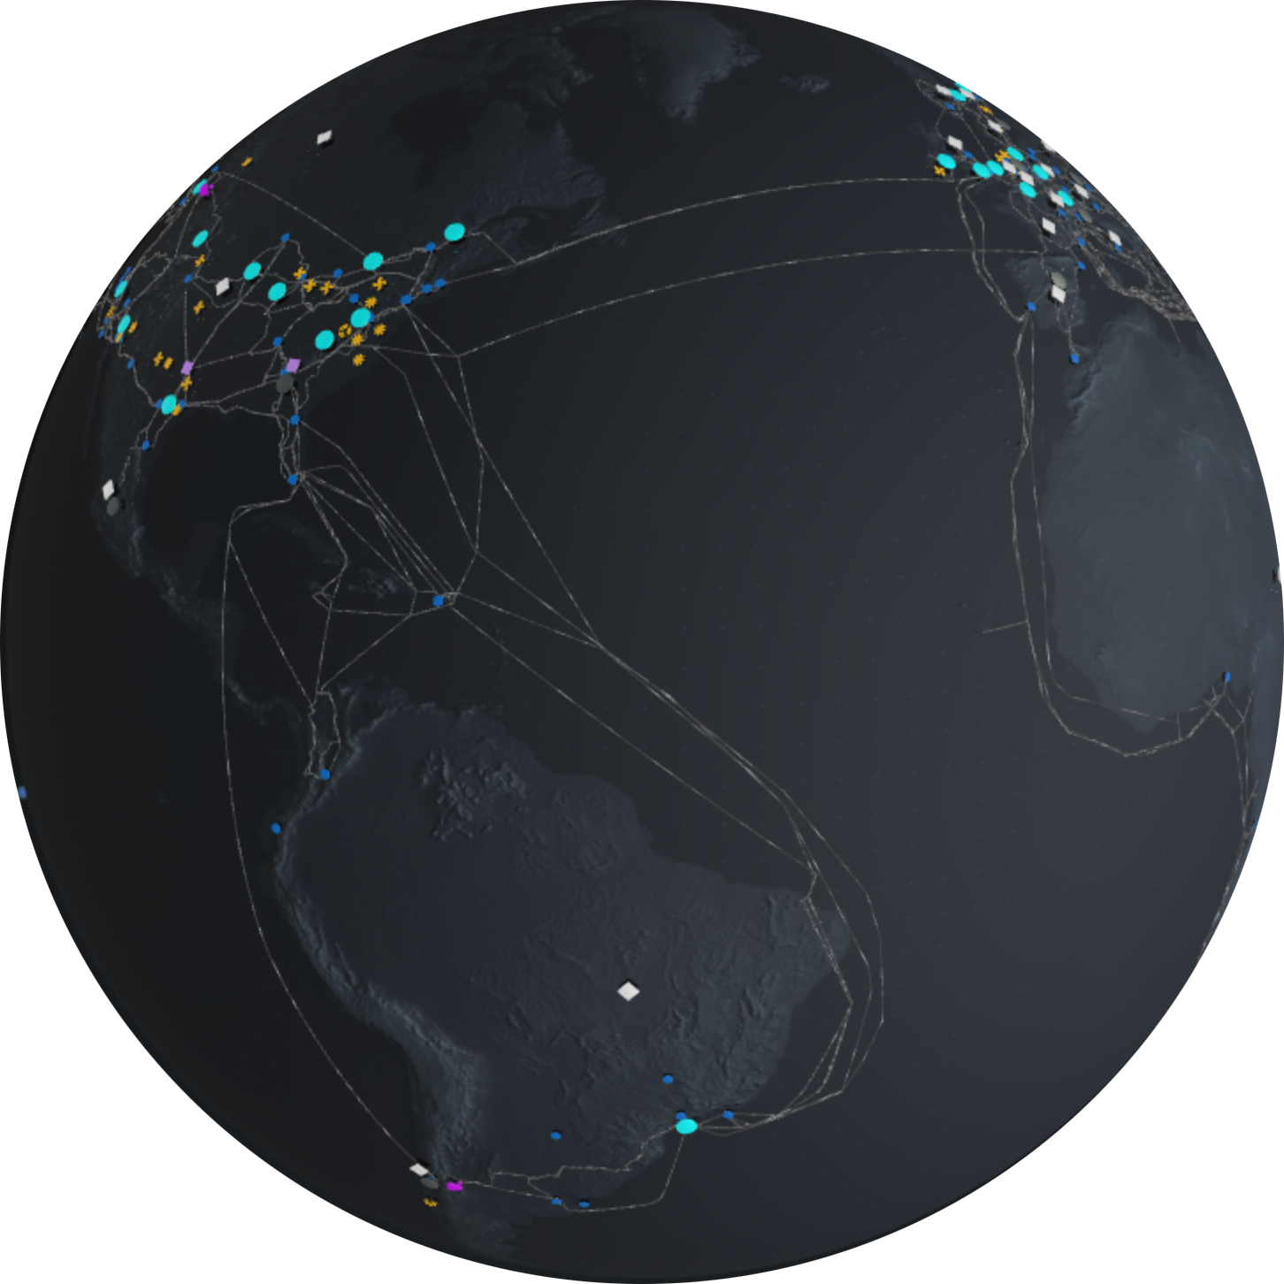
Azure
La computadora del mundo
Notes:
Soportar todo esto REQUIERE Azure
Guión de Erin – 10/2022
Visualizamos Azure como la computadora del mundo: los clientes esperan que les proporcionemos la plataforma e infraestructura informática ubicuas, y eso debe abarcar De la nube al perímetro para garantizar que todas las organizaciones puedan llevar todas las cargas de trabajo a Azure.
Si reflexiona sobre las aspiraciones de los clientes de la diapositiva anterior, lo común es que los clientes busquen tecnologías, arquitecturas y patrones en la nube para impulsar la innovación y el crecimiento. Quieren consistencia y, sin embargo, debe ajustarse a sus inversiones y requisitos existentes. Desde el comienzo de Azure, hemos incorporado los principios de flexibilidad y elección: satisfacer a los clientes donde se encuentran en términos de la nube, ya sea híbrida, multinube o nativa de la nube, en todo el espectro. A medida que observamos el viaje en el que se encuentran los clientes, la evolución de la nube se está volviendo más clara a medida que más y más clientes transforman sus negocios... desde la nube pública hasta sus propios centros de datos, IoT y Edge.
Nos estamos moviendo más allá de hablar de nube inteligente y perímetro inteligente en lugares distintos y cambiar nuestro enfoque para abordar la necesidad del cliente de implementar, administrar y operar cargas de trabajo A través de la nube y el perímetro de manera colectiva y coherente con herramientas y servicios de Azure. Esta visión del mundo, de Azure como el equipo del mundo, tiene como objetivo ayudar a simplificar la forma en que los clientes piensan sobre su viaje e interactúan con Azure.

Slide 6
Azure
1
Servicios para todas las cargas de trabajo
2
Datos inteligentes e IA
3
Herramientas y experiencias de DevOps
La computadora del mundo
4
Seguridad, identidad y gobernanza
5
Tejido continuo de computación de la nube al borde
Notes:
Guión de Erin – 10/2022
Para cumplir con esta visión, hay varias capacidades clave.
Comienza con la infraestructura y los servicios que proporcionamos para respaldar TODAS las cargas de trabajo.
Ya sea para cargas de trabajo tradicionales/principales, o cargas de trabajo críticas para el negocio, basadas en datos que requieren altos niveles de rendimiento para ofrecer resultados con tiempos de respuesta rápidos, o aplicaciones nativas de la nube que necesitan sistemas basados en Arm para reducir costos y consumo de energía– Azure proporciona la plataforma necesaria.
Ahora incorporamos datos y capacidades de IA. Azure permite a los clientes adaptarse en tiempo real, agregar capas de inteligencia a las aplicaciones, desbloquear información rápida y predictiva y gobernar los datos—dondequiera que resida.
Y a través de la experiencia del desarrollador, Azure proporciona el conjunto más completo de herramientas y servicios para ayudar a los desarrolladores y a las operaciones a pasar de la idea al código de forma rápida y segura, del código a la nube y de la nube al mundo. Una plataforma en la nube completa debe tener operaciones integradas, donde la seguridad, la identidad y la gobernanza se mantengan al mismo tiempo que se brinda a los clientes flexibilidad y opciones. Y no se trata solo de la nube pública, sino de la nube al perímetro y multinube. Más allá de Azure público, los clientes pueden llevar los servicios de Azure a otras nubes públicas, sus centros de datos, oficinas e incluso a los entornos más remotos, extendiéndose hasta el dispositivo. Las inversiones en estas cinco capacidades permiten a los clientes combinar la enorme potencia informática de la nube con tecnologías periféricas cada vez más conectadas y perceptivas, para use Azure en cualquier lugar para cualquier carga de trabajo.

Slide 7
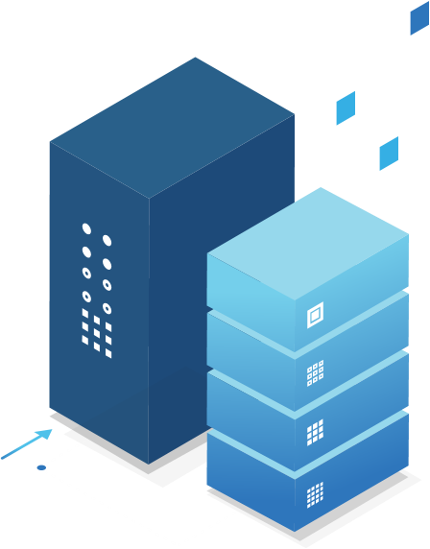
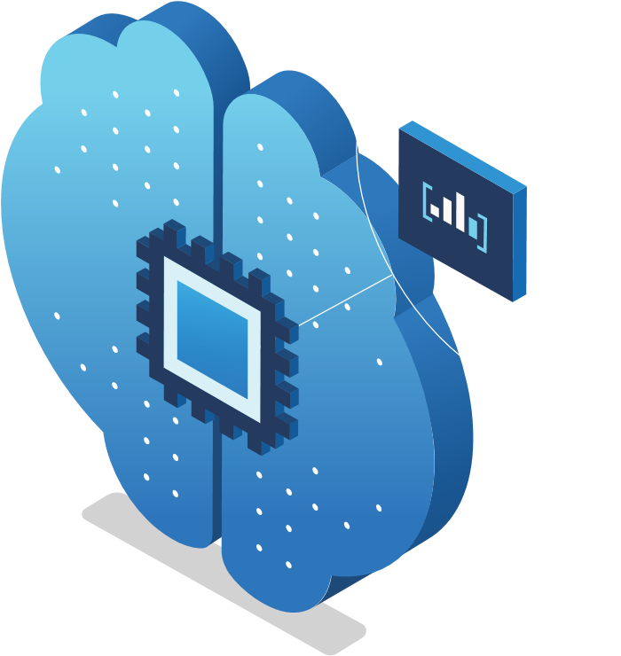





Azure
1
2
3
4
Servicios para todas las cargas de trabajo
Datos inteligentes e IA
Herramientas y experiencias de DevOps
Seguridad, identidad y gobernanza
La computadora del mundo
Azure Arc
Conexión de servicios/aplicaciones con la estructura de computación continua
5
Tejido continuo de computación de la nube al borde
Infraestructura global
Núcleo de la empresa
Perímetro operacional
Notes:
Guión de Erin – 10/2022
Para cumplir con esta visión, hay varias capacidades clave.
Comienza con la infraestructura y los servicios que proporcionamos para respaldar TODAS las cargas de trabajo.
Ya sea para cargas de trabajo tradicionales/principales, o cargas de trabajo críticas para el negocio, basadas en datos que requieren altos niveles de rendimiento para ofrecer resultados con tiempos de respuesta rápidos, o aplicaciones nativas de la nube que necesitan sistemas basados en Arm para reducir costos y consumo de energía– Azure proporciona la plataforma necesaria.
Ahora incorporamos datos y capacidades de IA. Azure permite a los clientes adaptarse en tiempo real, agregar capas de inteligencia a las aplicaciones, desbloquear información rápida y predictiva y gobernar los datos—dondequiera que resida.
Y a través de la experiencia del desarrollador, Azure proporciona el conjunto más completo de herramientas y servicios para ayudar a los desarrolladores y a las operaciones a pasar de la idea al código de forma rápida y segura, del código a la nube y de la nube al mundo.
Una plataforma en la nube completa debe tener operaciones integradas, donde la seguridad, la identidad y la gobernanza se mantengan al mismo tiempo que se brinda a los clientes flexibilidad y opciones. Y no se trata solo de la nube pública, sino de la nube al perímetro y multinube. Más allá de Azure público, los clientes pueden llevar los servicios de Azure a otras nubes públicas, sus centros de datos, oficinas e incluso a los entornos más remotos, extendiéndose hasta el dispositivo. Las inversiones en estas cinco capacidades permiten a los clientes combinar la enorme potencia informática de la nube con tecnologías periféricas cada vez más conectadas y perceptivas, para use Azure en cualquier lugar para cualquier carga de trabajo.

Slide 8

60+
Azure regions
200+
datacenters
Notes:
Es por eso que estamos haciendo crecer constantemente Azure a nivel mundial invirtiendo en centros de datos, redes y servicios en la nube. Contamos con más de 200 centros de datos físicos organizados en más de 65 regiones, más que AWS y GCP combinados, y conectados por una de las redes interconectadas más grandes del planeta. Con esta conectividad, proporcionamos una escalabilidad, baja latencia y alta disponibilidad sin precedentes.

Slide 9


















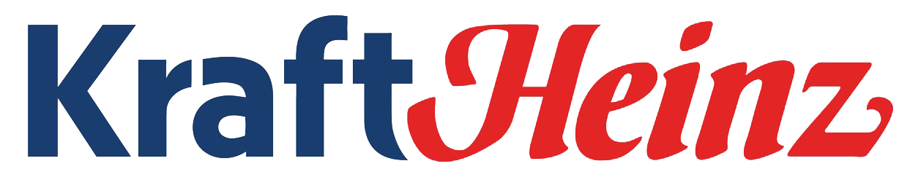
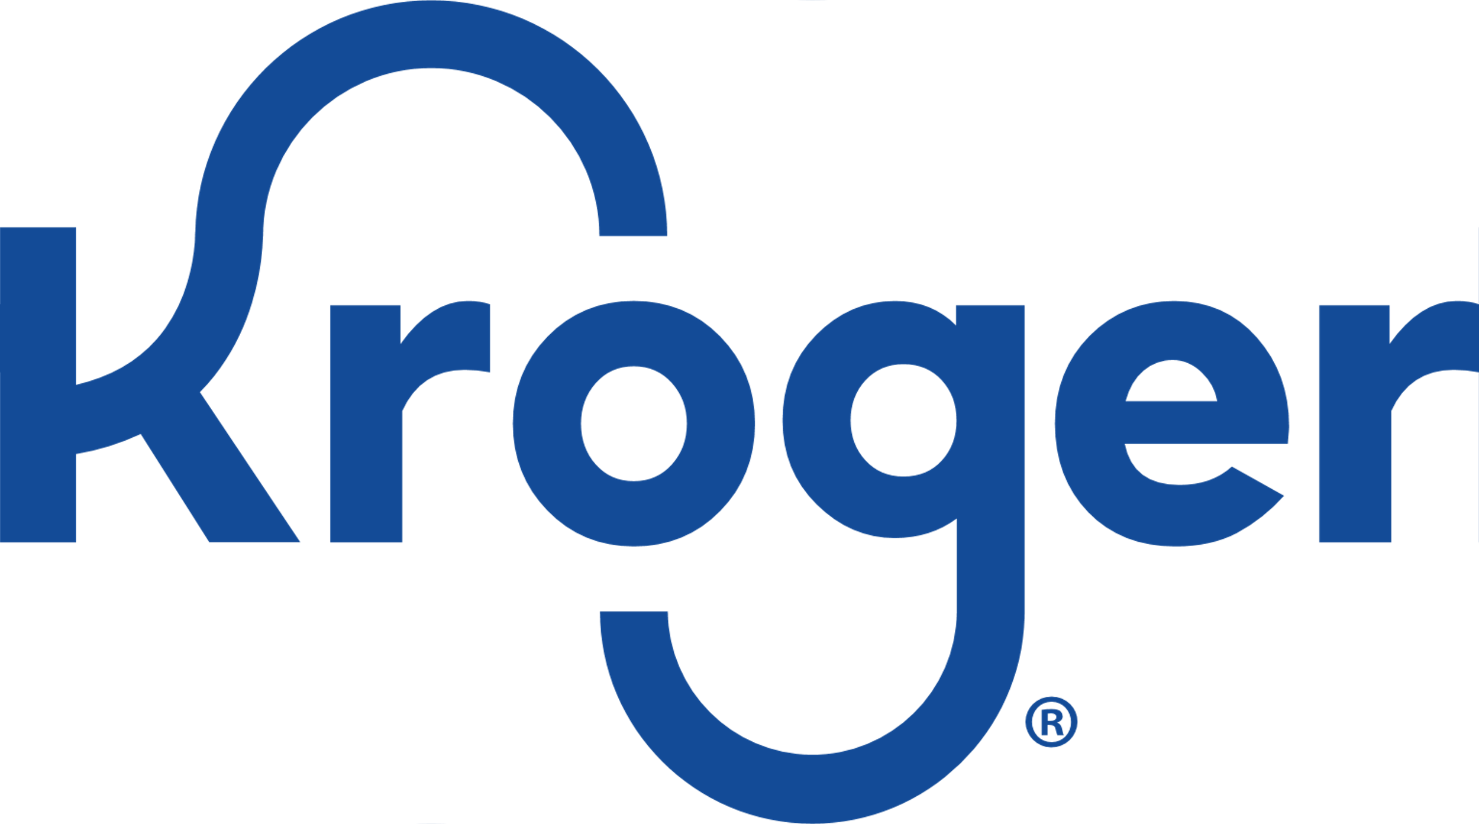

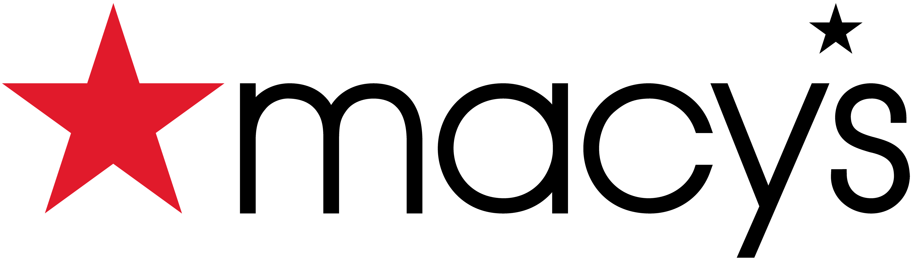







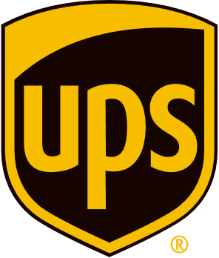





>95% de las empresas de la lista Fortune 500 utilizan Microsoft Azure
>95%
de la lista Fortune 500 usar Microsoft Azure
Notes:
Estamos increíblemente orgullosos y honrados de que más del 95 % de las empresas de la lista Fortune 500 confíen sus cargas de trabajo a Azure. Y nos tomamos muy en serio esa inmensa responsabilidad: es por eso que estamos tan profundamente comprometidos a garantizar que Azure sea la mejor nube para respaldar sus ambiciones. Y son de todas las industrias, como se puede ver aquí, desde el comercio minorista hasta la automotriz y las aerolíneas, todos haciendo cosas realmente significativas.

Slide 10

Azure 1
Seguridad, operaciones y gobernanza
Servicios de Azure
Infraestructura en la nube
Herramientas y experiencias
Notes:
Al pensar en Azure y la nube, es importante destacar que la nube es tanto una arquitectura como un modelo de operación. Azure es una plataforma resistente y escalable para sus cargas de trabajo, nuevos servicios para crear aplicaciones, todo ello rematado con un conjunto de soluciones de administración y operaciones. Al mismo tiempo, la innovación no debe limitarse solo a la nube pública. Es posible que tenga que cumplir con normativas, requisitos específicos de latencia de las aplicaciones o simplemente la necesidad de mantenerse al día con la competencia: sea cual sea el motivo, está claro que las implementaciones híbridas han llegado para quedarse. Va a ejecutar cargas de trabajo en la nube y fuera de los centros de datos de la nube pública. Sin embargo, aún desea tener acceso a todos los beneficios que brinda la nube.

Slide 11


Azure 2
Seguridad, operaciones y gobernanza
Herramientas y experiencias
Servicios de Azure
Servicios habilitados para Azure Arc
Arco de Azure
Infraestructura en la nube
Infraestructura habilitada para Azure Arc + dispositivos
Innova en cualquier lugar
Notes:
Queríamos llevar el valor de las operaciones y la arquitectura de la nube a cualquier infraestructura, lo que hace que su ecosistema de la nube al borde sea simple, flexible y seguro. Esta es la razón por la que creamos Azure Arc.
Azure Arc es un puente que amplía la plataforma Azure para que pueda crear aplicaciones y servicios con la flexibilidad necesaria para ejecutarse en centros de datos, perimetrales y entornos multinube. Azure Arc proporciona un modelo coherente de desarrollo, operaciones y seguridad para aplicaciones nuevas y existentes. Utiliza las mismas herramientas, las mismas tecnologías de seguridad y gobernanza para crear y administrar los recursos de las aplicaciones. Al igual que en nuestros centros de datos, un subconjunto de servicios de Azure para aplicaciones, datos e inteligencia artificial se pueden usar en plataformas de hardware, virtualización y Kubernetes, dispositivos IoT y sistemas integrados nuevos y existentes..
Estamos comprometidos a permitir que las empresas crezcan y se transformen a través de la tecnología, allanando el camino para una rápida innovación a través de aplicaciones y ahorros de costos en sus negocios, independientemente de quién construyó o posee las instalaciones y el hardware.

Slide 12
Azure 3
Security, operations, and governance
Tools and experiences
Azure services
Azure Arc enabled services
Azure Arc
Cloud infrastructure
Azure Arc enabled infrastructure + devices
Innovate anywhere
Regiones de la nube
Borde regional
Perímetro de TI
Perímetro de IoT
50+ Azure regions
Multicloud
Operator DC
Co-Lo provider
Customer DC
Branch office
Factory floor
Retail store
Field production
Notes:
Nuestro equipo ha estado trabajando duro, hablando con clientes como ustedes, escuchando sus comentarios y abriendo nuevos caminos para ayudarlo a aprovechar la oportunidad en el límite.
Nuestro objetivo es simplificar la complejidad a la que se enfrenta al crear las aplicaciones y los servicios que utiliza para gestionar su negocio en la nube y en el perímetro. Para ello, estandarizamos la forma en que se crean, implementan y administran las aplicaciones, con un conjunto común de herramientas y experiencias. Puede estar seguro de invertir en Azure sabiendo que si sus regulaciones cambian, la competencia cambia, ya sea que esté usando cambios de infraestructura nuevos o existentes, sea cual sea el motivo, puede escalar y ampliar sus inversiones a donde sea necesario.
A medida que trabajamos con los clientes, vemos una amplia gama de formas en que desean diseñar sus aplicaciones, así como lugares donde desean ejecutar aplicaciones, cada una con sus propias características y requisitos únicos. Para algunos clientes, el problema es la escala, es posible que necesiten la hiperescala de nuestras regiones de Azure. Otros clientes pueden tener requisitos de latencia para las cargas de trabajo que deben ejecutarse en una fábrica. Es posible que otros necesiten satisfacer las necesidades de soberanía de datos a través de sus centros de datos existentes.
Es por eso que estamos trabajando para llevar la plataforma Azure a todos esos lugares de una manera que pueda cumplir con una amplia gama de requisitos e infraestructura para que se ejecuten esas aplicaciones.

Slide 13


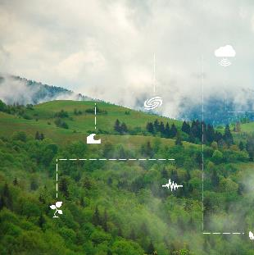

Innove en cualquier lugar con Azure
Azure Arc
Desarrollar Nativo de la nube, opere en cualquier lugar
Aprovechar los datos Perspectivas de De la nube al perímetro
Seguro y Gobernabilidad en todos los entornos
Cumplir de forma flexible Necesidades regulatorias y de conectividad
Notes:
Con Azure Arc, proporcionamos un conjunto coherente de herramientas y servicios para que pueda ampliar la tecnología en la nube a toda su infraestructura distribuida, desde la nube hasta el perímetro. Azure Arc le ayuda a lograrlo al ofrecer cuatro funcionalidades clave: 1) Creación de aplicaciones nativas en la nube en cualquier lugar, 2) Aprovechamiento de la información de datos desde la nube hasta el perímetro, 3) Protección y control de todo su patrimonio digital y 4) Satisfacción de sus necesidades normativas y de conectividad. Profundicemos en cada uno de estos pilares.

Slide 14
Innove en cualquier lugar con Azure
Azure Arc
Desarrollar Nativo de la nube, opere en cualquier lugar
Aprovechar los datos Perspectivas de De la nube al perímetro
Seguro y Gobernabilidad en todos los entornos
Cumplir de forma flexible Necesidades regulatorias y de conectividad

Slide 15

Desarrollo nativo de la nube, opere en cualquier lugar
Cree y modernice aplicaciones nativas de la nube en cualquier Kubernetes
Lleve la gestión de datos en la nube a cualquier infraestructura
Implementación y configuración coherentes de GitOps y basadas en políticas en todos los entornos
Integre la seguridad, la gobernanza y la supervisión de Azure en su kit de herramientas de DevOps
Notes:
¿Qué ocurre con los escenarios en los que las aplicaciones deben ejecutarse fuera de la nube pública? Para lograr esto, debemos asegurarnos de Lo que estamos simplificando cómo necesitamos es crear aplicaciones nativas de la nube que sean portátiles.
Y esto Para que una aplicación sea verdaderamente portátil, debe ser algo más que el envío, el embalaje y el código de envío. Necesita los servicios en la nube más la infraestructura de contenedores junto con las prácticas y herramientas de DevOps. para implementar, proteger y operar.
Y con Kubernetes habilitado para Azure Arc, nuestro objetivo es asegurarnos de que tenga éxito con las inversiones en Kubernetes. Independientemente de si se trata de AKS o de soluciones de Kubernetes de terceros como Rancher u OpenShift, Azure Arc funciona con todas ellas. Puede crear sus aplicaciones personalizadas basadas en contenedores en cualquier plataforma con una complejidad reducida y flexibilidad de elección aprovechando Azure Arc.
Ahora, reconocemos que Puede ser un reto, Administración de la implementación de estas aplicaciones y bases de datos en todos los entornos.
Para ayudar en este sentido, Azure Arc aprovecha GitOps y las implementaciones controladas por directivas para que pueda obtener una experiencia de implementación coherente a gran escala. Y, por último, puede desbloquear el poder de las soluciones de seguridad, gobernanza y supervisión nativas de la nube de Azure para garantizar la seguridad y el cumplimiento de todas sus aplicaciones, independientemente de dónde se ejecuten.

Slide 16
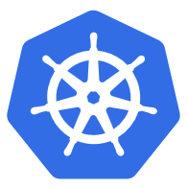







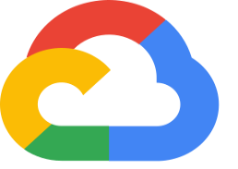

Desarrollo nativo de la nube, opere en cualquier lugar
Cree y modernice aplicaciones nativas de la nube en cualquier Kubernetes
Lleve la gestión de datos en la nube a cualquier infraestructura
Implementación y configuración coherentes de GitOps y basadas en políticas en todos los entornos
Integre la seguridad, la gobernanza y la supervisión de Azure en su kit de herramientas de DevOps
Kubernetes habilitado para Azure Arc
SQL Managed Instance habilitado para Azure Arc
Habilitado para Azure Arc PostgreSQL
Azure Stack HCI
Local, multinube y perimetral
Azure IoT
Notes:
Con Azure Arc, puede…
Cree y modernice aplicaciones nativas de la nube en cualquier K8 con herramientas conocidas y servicios de Azure Ejecute bases de datos nativas en la nube en cualquier lugar y obtenga información en tiempo real Implemente una implementación y configuración coherentes de GitOps y basada en políticas en todos los entornos... y Integre la supervisión, la seguridad y el cumplimiento de Azure en su kit de herramientas de DevOps

Slide 17


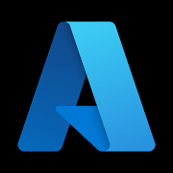
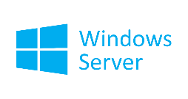
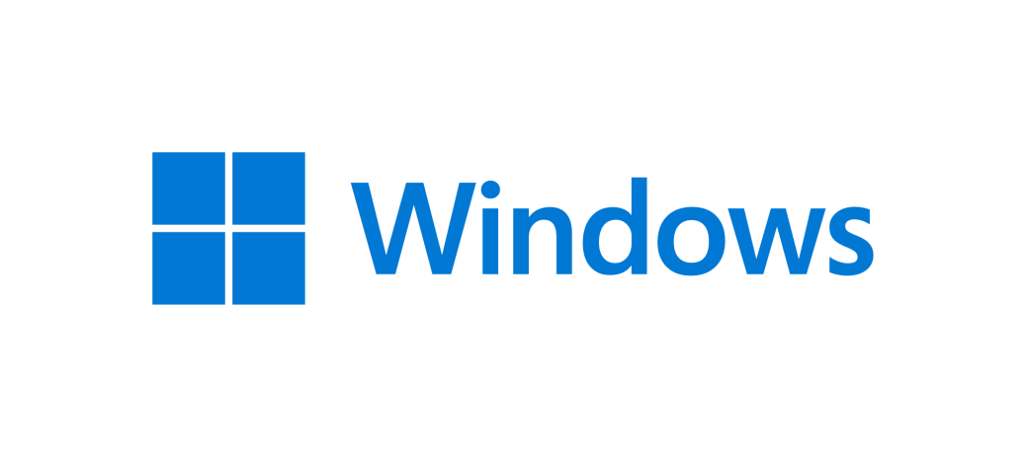

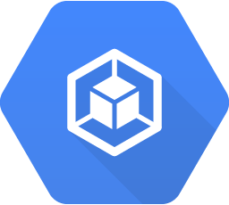

Kubernetes gestionado desde la nube hasta el perímetro Opciones de implementación flexibles en la infraestructura de su elección
DISPONIBLE CON CARÁCTER GENERAL
AKS
3P Kubernetes
Kubernetes
OpenShift
EKS
VMware Tanzu
GKE
Azure
Windows Server y Azure Stack HCI
Dispositivos IoT de Windows
Cualquier CNCF K8s
Herramientas de desarrollo coherentes
Azure Arc
Notes:
AKS constituye la base para crear aplicaciones nativas en la nube modernas en cualquier lugar que las necesite.
Para los clientes nuevos en Kubernetes, proporcionamos una solución integral de Microsoft con AKS en Azure Stack HCI y en Windows Server que es fácil de implementar y mantener actualizada. También entendemos que es posible que tenga clústeres de Kubernetes existentes. También puede conectarlos a Azure Arc y garantizar una administración de panel único para estos clústeres. Tanto si usa AKS como si trae su propia infraestructura, los desarrolladores pueden implementar aplicaciones y configuraciones de clúster mediante GitOps. Y, por último, puede garantizar la seguridad, el cumplimiento y la observabilidad de todos estos clústeres mediante servicios integrados de Azure, como Microsoft Defender for Cloud, Microsoft Sentinel, Azure Policy y Azure Monitor.

Slide 18


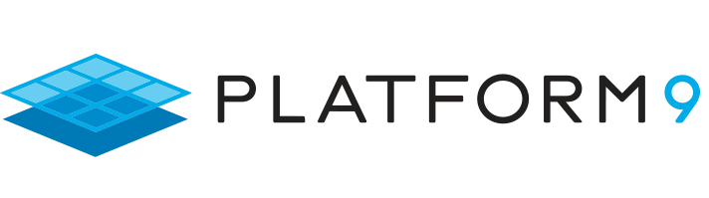


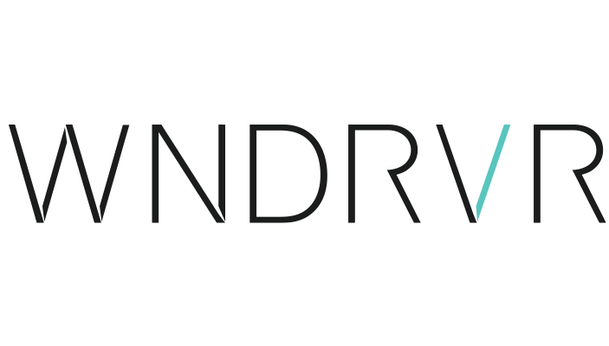



Azure Arc-enabled Kubernetes Connect, manage, and operate Kubernetes clusters and applications running anywhere using Azure Arc
GENERALLY AVAILABLE
AKS on Azure Stack HCI or Windows Server
Multiple 3P Kubernetes flavors supported
Deploy apps and configurations at-scale with GitOps
Secure, govern, and monitor all your clusters, from Azure
AKS
Kubernetes
OpenShift
EKS
GKE
VMware Tanzu
Notes:
Azure Arc-enabled Kubernetes forms the foundation for building modern cloud native apps anywhere you need them.
Si es nuevo en Kubernetes, proporcionamos una solución integral de Microsoft con AKS en Azure Stack HCI y en Windows Server que es fácil de implementar y mantener actualizada. También entendemos que es posible que tenga clústeres de Kubernetes existentes. También puede conectarlos a Azure Arc y garantizar una administración de panel único para estos clústeres. Tanto si usa AKS como si trae su propia infraestructura, los desarrolladores pueden implementar aplicaciones y configuraciones de clúster mediante GitOps. Y, por último, puede garantizar la seguridad, el cumplimiento y la observabilidad de todos estos clústeres mediante servicios integrados de Azure, como Microsoft Defender for Cloud, Microsoft Sentinel, Azure Policy y Azure Monitor.

Slide 19



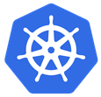









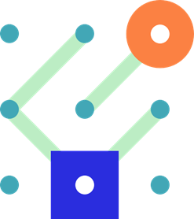

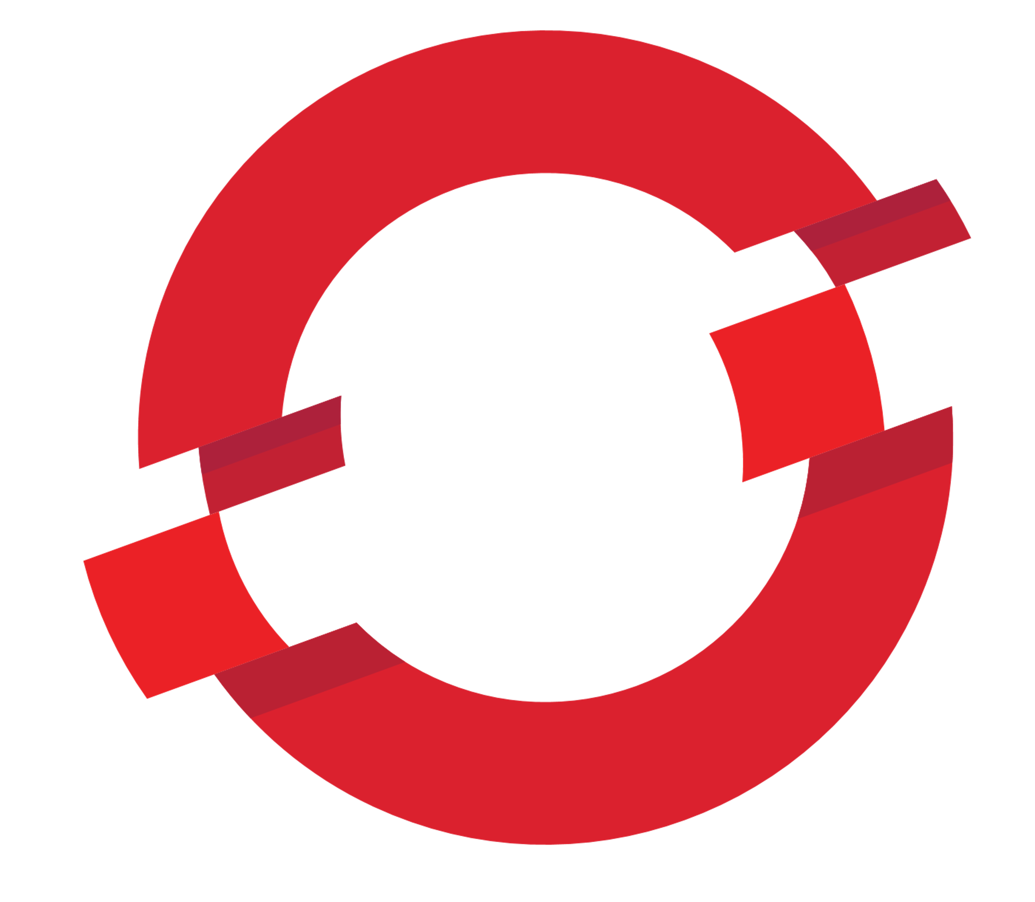













Nativo de la nube en Azure
Comunidad
Seguridad
AI
Active Directory
Azure Policy
Microsoft Defender
Key Vault
Azure Advisor
Vision
Speech
Language
Decision
Herramientas de desarrollo
Plataforma de aplicaciones nativas de la nube
Bases de datos administradas
GitHub
Visual Studio Code
Azure Kubernetes Service
Azure Red Hat OpenShift
Azure Container Apps
Azure Functions
Azure PostgreSQL
Azure Cosmos DB
Azure SQL family
Azure MySQL & MariaDB
Azure API Management
Azure Container Registry
Operaciones en la nube en cualquier lugar
Azure Arc
Microsoft Managed Datacenters
Customer Facilities
Regiones públicas de Azure
Zonas perimetrales de Azure
Servidor de Windows
Plataformas 3P
Azure Stack HCI
Dispositivos IoT
Notes:
Azure proporciona todo lo que necesita para crear, implementar y ejecutar la próxima aplicación nativa de la nube. Desde Kubernetes gestionado, contenedores sin servidor y funciones sin servidor, hasta bases de datos gestionadas a escala planetaria con modelos de IA, visión, voz, lenguaje y toma de decisiones de alta calidad. Y todo esto integrado a las herramientas que más te gustan como VS Code y GitHub.

Slide 20
Wells Fargo
Updated
Como parte de nuestra estrategia de infraestructura digital, estamos empleando AKS tanto en las instalaciones como en la nube pública. Los servicios habilitados para Azure Arc, como AKS, pueden ejecutarse en nuestro hardware y permitirnos crear los mismos entornos de Kubernetes con un plano de control interconectado.
Mike Brady JEFE DE INFRAESTRUCTURA TECNOLÓGICA, WELLS FARGO
Notes:
Estoy encantado de compartir que Wells Fargo, una de las instituciones financieras más grandes del mundo, está usando Azure Arc. Para atender a sus millones de clientes, usan Azure Kubernetes Service, también conocido como AKS, para habilitar una capa de orquestación común en sus aplicaciones basadas en Kubernetes. Pero Wells Fargo también tiene aplicaciones que no pueden ejecutarse en la nube pública. Ahora, están ampliando AKS para ejecutar el mismo AKS totalmente administrado en sus centros de datos de todo el mundo para las aplicaciones que deben permanecer en las instalaciones. Al usar Azure Arc como puente entre la nube pública y los entornos locales, Wells Fargo puede tener la misma experiencia en la administración de clústeres de AKS en Azure, en su centro de datos o en el perímetro. Al invertir en AKS, pudieron llevar esas mismas habilidades creadas a partir de la oferta en la nube a las instalaciones. Sus clústeres de AKS locales siempre están conectados a Azure a través de Azure Arc para ofrecer una experiencia de Kubernetes administrada fluida, coherente y a escala.

Slide 21

Siemens
Azure Arc cambia las reglas del juego para nosotros. Ofrece a nuestros clientes opciones y permite la entrega continua de cargas de trabajo de Kubernetes desde la nube hasta el perímetro, a escala y como servicio.
Thomas Gossler ARQUITECTO JEFE, SIEMENS HEALTHINEERS
Notes:
Siemens Healthineers es otro gran ejemplo de un cliente con una gran base de aplicaciones existentes que se están modernizando con Azure. Siemens Healthineers permite a los proveedores de atención médica digitalizar la atención médica. Proporcionan dispositivos de imágenes médicas como rayos X, ultrasonidos, escáneres, todo a través de plataformas de salud digital que llegan diariamente a más de cinco millones de pacientes en todo el mundo. Siemens eligió Azure Arc para implementar nuevas aplicaciones en sus escáneres médicos y otros equipos médicos en todo el mundo. Cuando llegó la pandemia, Siemens creó una nueva aplicación para ayudar a detectar el COVID-19. Aprovecharon Azure Arc para distribuir esta nueva aplicación a miles de dispositivos médicos a escala, en todo el mundo, con una administración y seguridad perfectas para todo su patrimonio de TI.

Slide 22
Innove en cualquier lugar con Azure
Azure Arc
Desarrollar Nativo de la nube, opere en cualquier lugar
Aprovechar los datos Perspectivas de De la nube al perímetro
Seguro y Gobernabilidad en todos los entornos
Cumplir de forma flexible Necesidades regulatorias y de conectividad

Slide 23

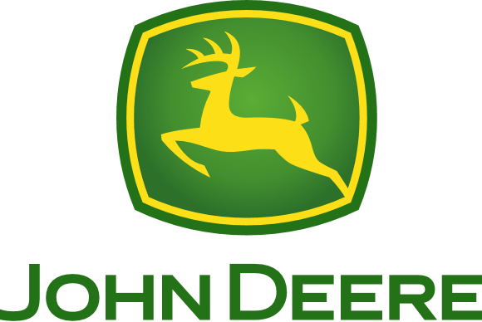

Aproveche la información de los datos desde el perímetro hasta la nube
Acelere la innovación a través de los datos en la nube y la IA
Mejorar la eficiencia operativa
Reducir la exposición al riesgo
Notes:
Los datos son los datos más importantes de una organización Activo estratégico y valioso.
También reconocemos que los datos suelen ser un componente crítico para sus aplicaciones. Habrá ocasiones, ya sea por proximidad, rendimiento o razones normativas, en las que necesite que los datos residan localmente en el perímetro., Estamos viendo que muchos de nuestros clientes aprovechan los servicios de Azure para permitir sus aspiraciones híbridas y multinube. Según el informe Predict 2022 de Gartner, el 90% de las herramientas y plataformas de gestión de datos existentes que no admitan capacidades multinube e híbridas se desmantelarán hasta 2026. Queremos asegurarnos de que los clientes tengan una arquitectura modular y flexible de extremo a extremo para respaldar los crecientes requisitos de datos. Y los servicios de datos de Azure son, sin duda, uno de los que los clientes querrán utilizar para innovar. sus negocios. Los datos son los datos más importantes de una organización Activo estratégico y valioso. Queremos que le resulte más fácil dar sentido a los datos y desbloquear nuevas oportunidades de negocio.
Estamos creando Azure Arc para ayudarle a aprovechar la información de los datos desde la nube hasta el perímetro. Con los servicios de datos habilitados para Azure Arc, puede::
Acelere la innovación con datos en la nube y capacidades de IA. Mejore la eficiencia operativa y minimice los gastos generales de TI Y.. Reduzca la exposición al riesgo con la seguridad y la gobernanza de datos integradas.

Slide 24

Aproveche la información de los datos desde el perímetro hasta la nube
Acelere la innovación a través de los datos en la nube y la IA
Mejorar la eficiencia operativa
Reducir la exposición al riesgo
SQL Managed Instance habilitado para Azure Arc
Habilitado para Azure Arc PostgreSQL
Habilitado para Azure Arc Aprendizaje automático
Azure Stack HCI
Local, multinube y perimetral
Azure IoT
Notes:
Con Azure Arc, puede:
Acelere la innovación a través de los datos en la nube y las capacidades de IA para crear aplicaciones de próxima generación y obtener información rápida y continua Mejore la eficiencia operativa y reduzca la sobrecarga de TI a través de automatizaciones en la nube y una gestión coherente Reduzca la exposición al riesgo a través de soluciones integradas de seguridad multicapa y gobernanza de datos

Slide 25

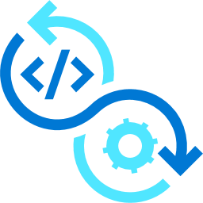


Servicios de datos habilitados para Azure Arc Lleve la gestión de datos en la nube a cualquier infraestructura
DISPONIBLE CON CARÁCTER GENERAL
SQL Managed Instance habilitado para Azure Arc: Crítico para el negocio
VISTA PREVIA
PostgreSQL habilitado para Azure Arc
Supports all connectivity modes
Siempre al día
Actualizaciones automatizadas Sin tiempo de inactividad, siempre verde
Seguridad multicapa
Encriptación completa RBAC y directiva de Azure
Escala elástica
Escalar hacia arriba y hacia abajo Paga por lo que usas
DevOps simplificado
Implementación en segundos Construido en HA/DR
Cualquier infraestructura
Notes:
Con los servicios de datos habilitados para Azure Arc, llevamos lo mejor de Azure con sus capacidades de administración de datos en la nube a cualquier infraestructura, independientemente de dónde se encuentre. Esto podría ser en su entorno local existente, en otras nubes públicas e incluso en el perímetro, como hemos visto con nuestros clientes minoristas y de fabricación. Estos servicios pueden ejecutarse en cualquier lugar y aportar una experiencia optimizada muy necesaria en todas sus cargas de trabajo de datos. A continuación, te explicamos cómo hacerlo:
1. Los servicios de datos habilitados para Azure Arc ofrecerán una experiencia "siempre actualizada". El fin del soporte puede ser cosa del pasado, puede beneficiarse de un entorno SQL perenne con las funciones más recientes y actualizaciones automatizadas sin tiempo de inactividad para maximizar la eficiencia y minimizar las interrupciones 2. Obtenga una protección multicapa líder en la industria con seguridad integrada. Con un cifrado completo, que incluye el cifrado de base de datos transparente y Always Encrypted, así como el control de acceso y la directiva basados en roles de Azure, sus datos están protegidos por potentes capacidades de seguridad locales y de Azure. 3. Optimice el rendimiento de sus aplicaciones escalando hacia arriba y hacia abajo en función de las necesidades de su aplicación, sin necesidad de tiempo de inactividad. Logre eficiencias de costos pagando solo por lo que usa y elimine las licencias que a menudo se basan en el uso máximo esperado. 4. Con Azure Arc, sus equipos pueden aprovechar las herramientas con las que ya están familiarizados. Esa coherencia se traduce en una experiencia de desarrollo y operaciones enormemente simplificada al reducir la sobrecarga. Implemente una MI SQL de 3 réplicas con alta disponibilidad completa en 2 minutos con un solo clic, en comparación con horas. Obtenga una vista unificada del rendimiento de sus consultas, la capacidad de almacenamiento y los registros de errores mediante paneles de control directamente desde la supervisión integrada.
Y todas estas características son totalmente compatibles, incluso sin conexión directa y continua a Azure. Por lo tanto, desde el núcleo de su centro de datos hasta el centro de cualquier lugar, tendrá lo que necesita para mantener en funcionamiento las cargas de trabajo de su base de datos.

Slide 26

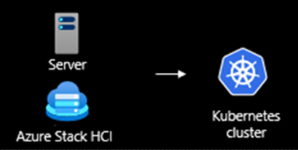




Aprendizaje automático habilitado para Azure Arc Lleve el aprendizaje automático completamente operativo a las instalaciones y a la multinube
DISPONIBLE CON CARÁCTER GENERAL
Aprendizaje automático de Azure
Build
Train
Validate
Deploy
Monitor
CI/CD y reentrenamiento
Clústeres de Kubernetes
Azure ML Kubernetes Extension
En las instalaciones
Multinube
Server
Azure Arc
Kubernetes Cluster
Azure Kubernetes Service
Azure Arc
Kubernetes Cluster
Azure Stack HCI
Notes:
Una vez que tenga todas sus bases de datos operativas ejecutándose de manera coherente en todos los entornos, hablemos de cómo habilitamos una canalización completa de aprendizaje automático para descubrir esa valiosa información de sus datos. Con el aprendizaje automático habilitado para Azure Arc, obtiene capacidades completas de los servicios de aprendizaje automático de Azure para crear, entrenar, validar e implementar modelos de aprendizaje automático en el centro de datos, el sitio perimetral o incluso otras nubes. Estos son algunos patrones de uso de canalizaciones de ML totalmente automatizados que hemos visto en la industria:
En primer lugar, puede entrenar el modelo en la nube para aprovechar la elasticidad de proceso de la infraestructura en la nube y la capacidad de almacenamiento masivo de datos y, a continuación, implementar el modelo en el entorno local para cumplir los requisitos de latencia de seguridad e inferencia. Como alternativa, puede entrenar el modelo local para los requisitos de privacidad y residencia de datos y, a continuación, implementar el modelo en la nube para el acceso global al modelo desde las aplicaciones. Por último, puede entrenar e implementar modelos en las instalaciones para obtener un aprendizaje automático totalmente confidencial, manteniendo tanto los datos como el modelo en las instalaciones.

Slide 27
John Deere
Updated
Los patrones y prácticas nativos de la nube nos ayudan a ofrecer las soluciones de fábrica que son clave para nuestro éxito futuro. Los servicios de datos habilitados para Azure Arc ayudan a que esto sea posible para nosotros.
Jason Wallin
ARQUITECTO PRINCIPAL, JOHN DEERE
Notes:
Los icónicos tractores verdes John Deere son una vista familiar en los campos de todo el mundo.
Con una cartera de tecnología bien surtida que abarca plataformas en la nube, centros de datos locales y dispositivos periféricos en las fábricas, la estrategia de modernización de John Deere aprovecha al máximo sus activos al tiempo que cultiva un camino para el futuro.
Junto con SQL Managed Instance habilitado para Azure Arc, John Deere ayuda a conectar los puntos en todos estos entornos y pone el poder de la nube a trabajar en la infraestructura existente de la empresa. ¿El resultado? Una vista unificada de las operaciones en todas las plataformas que gira en torno a Azure Arc, lo que ayuda a John Deere a optimizar las operaciones de fabricación.

Slide 28
Innove en cualquier lugar con Azure
Azure Arc
Desarrollar Nativo de la nube, opere en cualquier lugar
Aprovechar los datos Perspectivas de De la nube al perímetro
Seguro y Gobernabilidad en todos los entornos
Cumplir de forma flexible Necesidades regulatorias y de conectividad

Slide 29


Proteja y gobierne en todos los entornos
Detección de amenazas basada en la nube
Visibilidad dinámica y cumplimiento normativo
Fomentar la cultura de colaboración
Notes:
Hablemos de seguridad. En Microsoft, la seguridad está en el centro de todo lo que hacemos. Invertimos más de mil millones de dólares al año en seguridad y empleamos a miles de ingenieros para garantizar que nuestro software y servicios sean seguros. Y esto incluye Azure. Con Azure Arc, llevamos los últimos servicios de seguridad y gobernanza de Azure, así como las prácticas centradas en Azure, a entornos distribuidos a través de Azure Arc para que pueda…
…Utilice la detección, la respuesta y el análisis de amenazas de última generación para sus activos digitales en cualquier lugar. proteja todas sus aplicaciones, ya sea que se ejecuten en máquinas virtuales, contenedores o PaaS, con planes de protección contra amenazas específicos para la carga de trabajo. y adaptarse fácilmente a través de la visibilidad dinámica, el cumplimiento y la auditoría
Y puede fomentar la colaboración entre equipos a través de herramientas compartidas para aplicaciones, datos e infraestructura.

Slide 30






Proteja y gobierne en todos los entornos
Detección de amenazas basada en la nube
Visibilidad dinámica y cumplimiento normativo
Ahorre costes en herramientas de gestión de terceros dispares
Microsoft Defender for Cloud
Microsoft Sentinel
Azure Monitor
Azure
Policy
Azure Arc-
enabled servers
Azure Arc-
enabled SQL servers
Azure Arc-enabled
VMware vSphere VMS
Azure Arc-enabled Kubernetes
Azure Stack HCI
Local, multinube y perimetral
Azure IoT
Notes:
Con Azure Arc, puede:
Aproveche las herramientas nativas de la nube para la administración de la postura de seguridad, que le ayudarán a comprender su situación de seguridad actual y a tomar las medidas necesarias para mejorarla. En segundo lugar, puede aprovechar la detección, la respuesta y el análisis de amenazas basados en la nube que son específicos de las cargas de trabajo. Y, por último, puede usar Azure Arc para habilitar el funcionamiento central y la gobernanza de diversos entornos, lo que facilita la adaptación a los cambios en los requisitos y los estándares de cumplimiento a través de la visibilidad, el cumplimiento y la auditoría dinámicos.

Slide 31
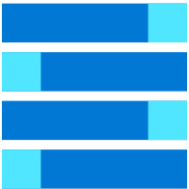


Servidores habilitados para Azure Arc Lleve las funcionalidades de Azure a sus servidores locales y multinube con Azure Arc
DISPONIBLE CON CARÁCTER GENERAL
Alcanzar
Windows y Linux VM y bare metal Inventario con capacidad de búsqueda a escala
Configurar
Extensiones de máquina virtual coherentes Gestión centralizada de agentes: supervisión, seguridad, gestión de actualizaciones
Gobierno
Directivas de Azure integradas Cumplimiento normativo en todos los entornos Auditar y aplicar la configuración del sistema operativo
Seguro
Identidad administrada de Azure Active Directory Líneas de base de seguridad del servidor Control de acceso basado en roles
Cualquier infraestructura, herramientas conocidas
Notes:
Ahora hablemos un poco más de las soluciones específicas, empezando por los servidores habilitados para Arc, que le permiten aprovechar estos servicios de seguridad y gobernanza nativos de la nube. Los servidores habilitados para Azure Arc le permiten administrar servidores físicos y máquinas virtuales de Windows y Linux hospedados fuera de Azure, en su red corporativa u otro proveedor de nube. Esta experiencia de administración está diseñada para ser coherente con la forma en que se administran las máquinas virtuales nativas de Azure, mediante el uso de construcciones estándar de Azure, como Azure Policy, Microsoft Defender for Cloud, Azure Update Management, Microsoft Sentinel y Azure Monitor, para que tenga una forma coherente de administrar los servidores que se ejecutan en cualquier lugar.
Cuando una máquina híbrida está conectada a Azure, se convierte en una máquina conectada y se trata como un recurso en Azure. Cada máquina conectada tiene un ID de recurso, lo que permite que la máquina se incluya en un grupo de recursos.

Slide 32
VMware vSphere habilitado para Azure Arc Aprovisionamiento y administración de máquinas virtuales de VMware desde Azure mediante Azure Arc
VISTA PREVIA
Ciclo de vida de la máquina virtual
Realice una administración del ciclo de vida completo, como la creación, el cambio de tamaño y la eliminación en máquinas virtuales de VMware desde Azure
Operaciones de autoservicio
Use Azure RBAC para permitir que los equipos y los propietarios de cargas de trabajo aprovisionen y administren máquinas virtuales a petición
Vista de panel único
Examine las máquinas virtuales de VMware desde los centros de datos y AVS, junto con las máquinas virtuales de Azure Detección e incorporación de máquinas virtuales de VMware existentes a Azure
Servicios de administración de Azure
Realice la gobernanza, la supervisión, la administración de actualizaciones y la seguridad a escala mediante servicios de administración de Azure enriquecidos, como Azure Monitor, Security Center y otros
Entornos de VMware vSphere hospedados en el centro de datos o en Azure VMware Solutions
Notes:
Con VMware habilitado para Arc, puede realizar operaciones de ciclo de vida, como iniciar, detener, crear, escalar, cambiar el tamaño y eliminar, de sus máquinas virtuales de VM vSphere que están alojadas en su propio centro de datos o en AVS. Todas estas actividades se pueden gobernar por Azure RBAC, lo que permite a los equipos aprovisionar máquinas virtuales a petición. Con el panel Control de Azure como único lugar de control, puede examinar todas las máquinas virtuales en los centros de datos. También puede detectar e incorporar nuevas máquinas virtuales de VMware en Azure. Llevar las máquinas virtuales a Azure le permite aprovechar toda la cartera de servicios de administración de Azure, como Azure Security Center, Azure Policies, Azure Monitor y otros.

Slide 33

Capacidad de administración de datos híbridos de Azure para SQL Server Administre, gobierne y proteja su SQL Server desde Azure
Administre todo su patrimonio de SQL con Azure
Controle y gobierne todo su patrimonio de datos
Proteja todos sus datos con la seguridad de Azure
Vista única de todos los servidores SQL Server implementados localmente, en Azure y otros servidores en la nube
Evaluación técnica totalmente automatizada para SQL Server: sin costo adicional
Información central y gobernanza en todos los servidores SQL Server con Microsoft Purview Directivas de acceso de Purview disponibles para SQL Server local
Proteja sus datos locales mediante Microsoft Defender para la nube
Proteja las identidades con Inicio de sesión único y Azure Active Directory*
Conexión sencilla habilitada por Azure Arc para servidores SQL Server existentes sin migración
*Se requiere SQL Server 2022 para Azure Active Directory. Todas las demás características compatibles con SQL Server 2012, 2014, 2016, 2017 y 2019.
Notes:
Héroes: gestión, gobernanza y seguridad: el mayor valor para los clientes.
Administración:
Vista única– Experiencia de Azure Portal que le permite ver todo SQL Server conectado a Arc (local o en otras nubes), además de los recursos de Azure SQL. Aspiración final: podría administrar SQL Server en un solo lugar. Gestión de inventario y etiquetas mediante Resource Graph para aumentar la visibilidad de todo el patrimonio de datos La evaluación técnica totalmente automatizada (igual que la evaluación de las máquinas virtuales de Azure SQL) puede hacer evaluación automatizada de la configuración de la seguridad, disponibilidad, rendimiento, escalabilidad,etc. Puede recibir un informe. La evaluación es gratuita.
Gobernanza:
Directivas de acceso de Purview, no integración completa de Purview. Microsoft Purview permite a los clientes tener un sitio de gobernanza central para las directivas de acceso para la autorización y la autenticación sin tener que crear scripts complejos para el inicio de sesión y los permisos en SQL Server.
Seguridad:
Microsoft Defender: la solución de seguridad en la nube de Microsoft que ahora se lleva a los datos locales. Microsoft Defender para Azure SQL incluye funciones que se pueden usar para detectar y mitigar posibles vulnerabilidades de base de datos (Microsoft Defender para Azure SQL: ventajas y características | Microsoft Learn)
Inicio de sesión único: inicio de sesión único con Active Directory. Las soluciones de inicio de sesión único (SSO) permiten a los usuarios iniciar sesión en varias aplicaciones con un solo conjunto de credenciales. AAD (solo SQL22)
Retroportación: todas las características funcionan con SQL Server 2012/2014 y versiones posteriores, con la excepción de AAD (solo SQL22) Disponibilidad: todas las funciones están disponibles

Slide 34



Evalúe sus opciones para las cargas de trabajo de 2012
Migración a Azure¹
Actualizar
Conexión a Azure Arc
Obtenga 3 años adicionales de actualizaciones de seguridad extendidas sin costo alguno, ahorrando aún más cuando se combina con la Ventaja híbrida de Azure.
Mejore la protección con soluciones de seguridad nativas de la nube, como Microsoft Defender for Cloud.
Actualización de la versión del sistema operativo durante la migración con Azure Migrate.
Actualización a Windows Server 2022 y SQL Server 2022
Aproveche las últimas capacidades en seguridad, híbrido y modernización de aplicaciones
Compre actualizaciones de seguridad extendidas habilitadas por Azure Arc para proteger las cargas de trabajo locales y de varias nubes que han llegado al final del soporte técnico
Enfoque fluido y automatizado para la aplicación de parches de seguridad
Modelo de facturación mensual flexible y centralizado en Azure
Amplíe la seguridad y la gobernanza de Azure a su entorno
1Incluye máquinas virtuales de Azure, host dedicado, Azure VMware Solution, clústeres en la nube de Nutanix en Azure y Azure Stack (HCI/Hub/Edge)

Slide 35

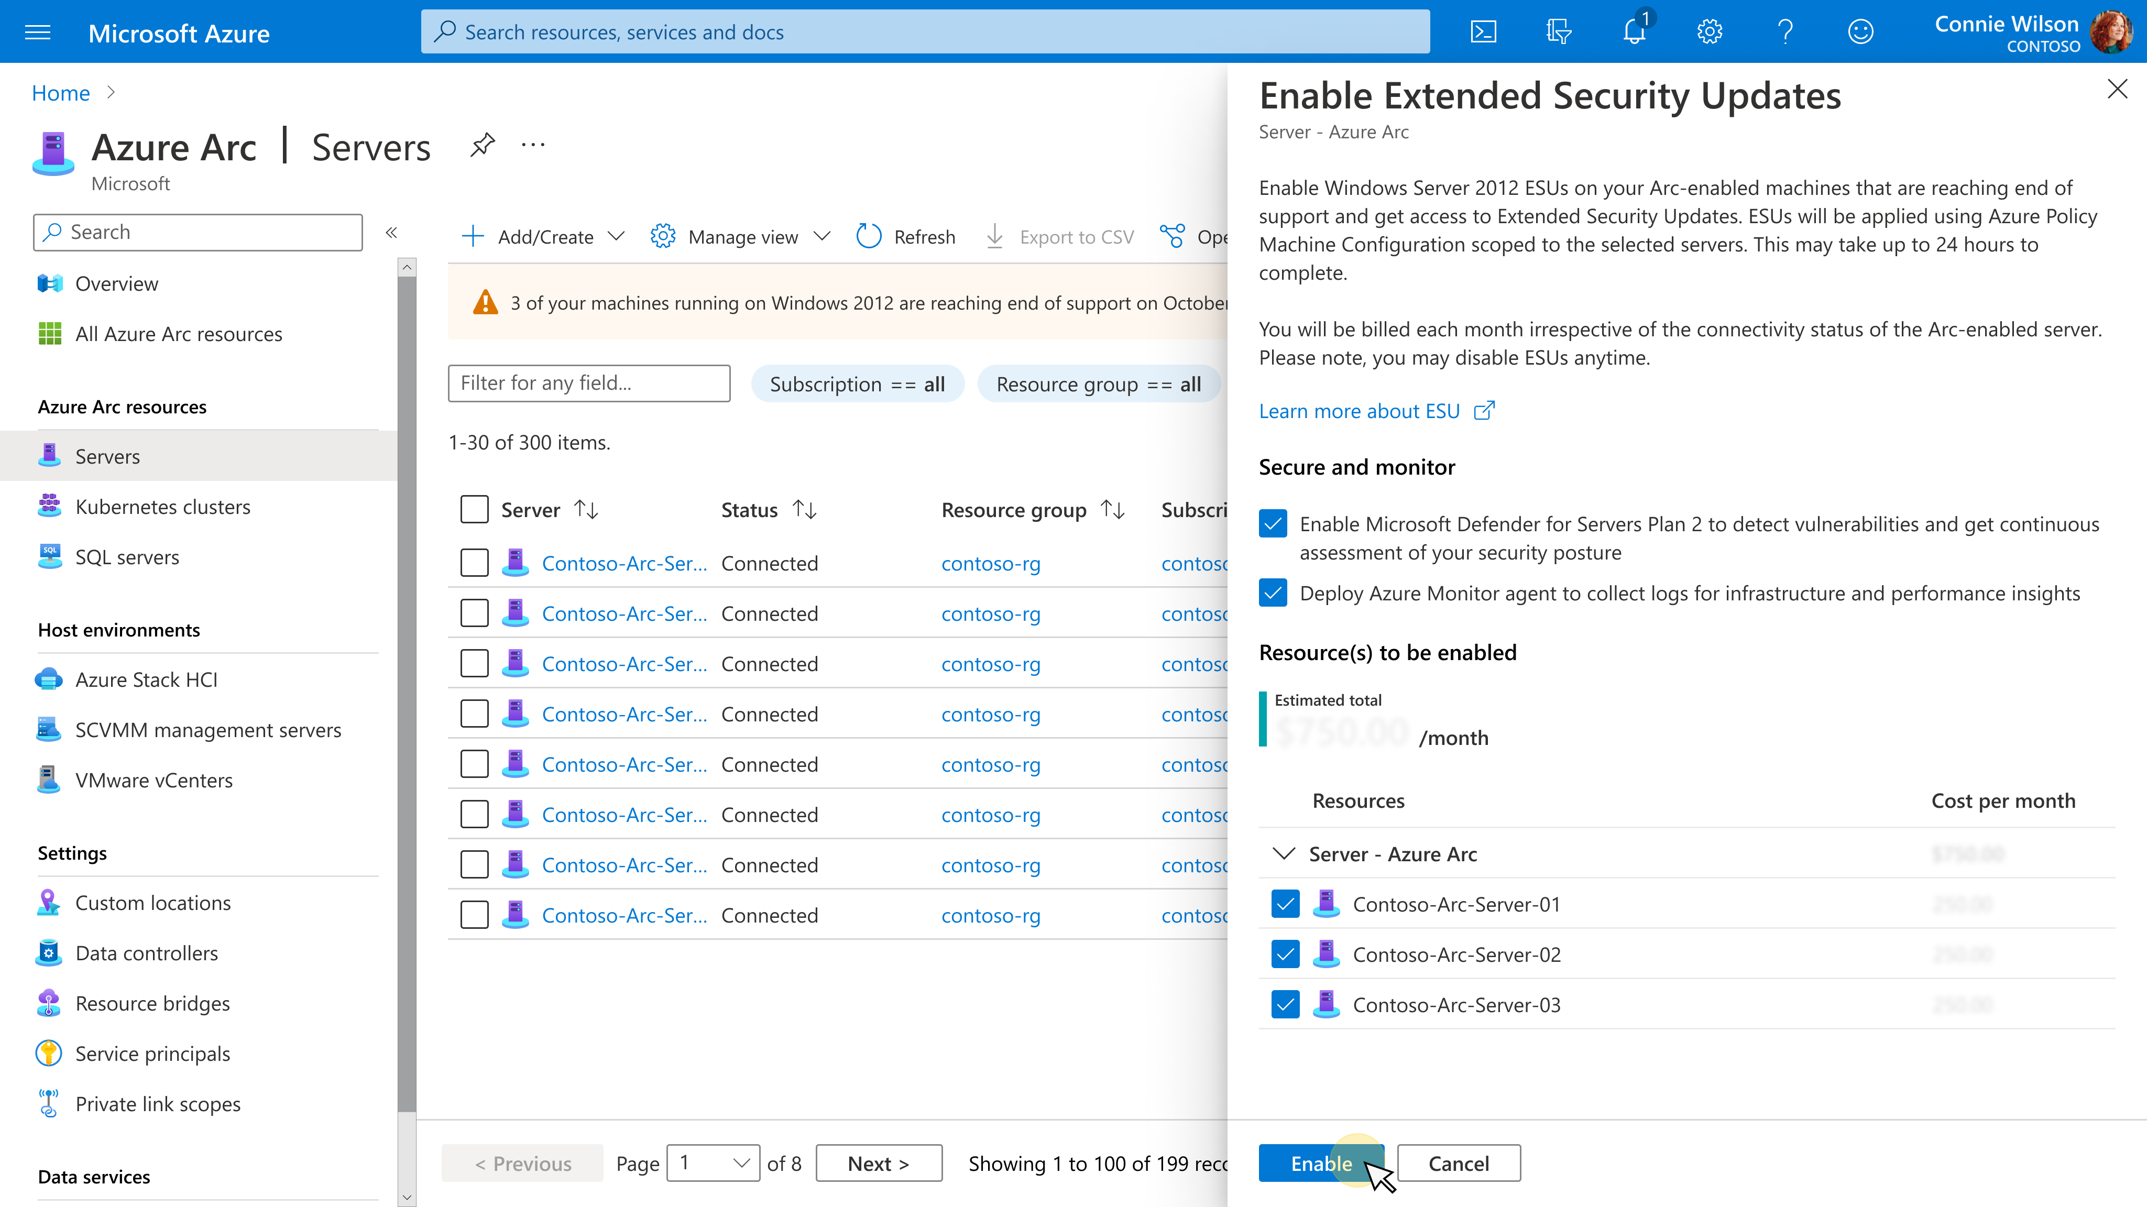
Compra de actualizaciones de seguridad extendidas habilitadas por Azure Arc
Flexibilidad y escalabilidad
Ejecute sus sistemas operativos heredados distribuidos más allá del cronograma de fin de soporte con opciones de precios flexibles
Estabilidad y fiabilidad
Garantice un rendimiento constante de Windows Server 2012/R2 con alta disponibilidad
Seguridad y cumplimiento mejorados
Amplíe sin problemas la seguridad y la gobernanza de Azure a su entorno y cumpla con el software compatible
Microsoft Defender for Cloud
Microsoft Sentinel
Azure Policy
Azure Monitor
Inscripción y activación de ESU directamente en el Portal de Azure
Notes:
Si desea comprar ESU, impleméntelas a través de Azure Arc. Azure Arc es un puente que amplía la plataforma Azure para proteger, ver, organizar y controlar el inventario de TI en cualquier lugar. Con Azure Arc, las ventajas comienzan con una visibilidad más clara de todo el patrimonio, de modo que pueda ver qué servidores de fin de soporte técnico no están cubiertos por las ESU. A continuación, puede implementar fácilmente los parches de ESU y otras actualizaciones a escala con políticas integradas. Sin mencionar que estos parches de ESU están disponibles a una tarifa menor si los implementa a través de Azure Arc <más información solo interna aquí: https://gearup.microsoft.com/download/8ce68c97-b5f0-4e5f-f12d-08dafefbb29c>
¡Pero los beneficios no se detienen ahí! Puede mejorar aún más la seguridad, la visibilidad y la gobernanza de su patrimonio local ampliando los servicios nativos de la nube de Azure, como Defender for Cloud, Sentinel, Policy y Monitor, a los servidores locales, lo que le proporciona un primer paso fácil para operar en un mundo nativo de la nube.

Slide 36
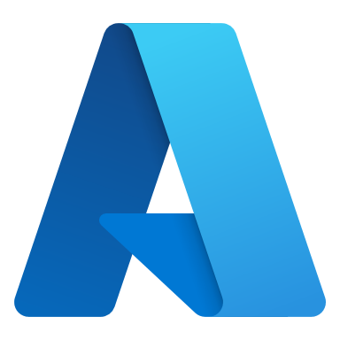

Microsoft Defender for Cloud Evalúe, proteja y defienda sus cargas de trabajo híbridas y multinube
Evaluar continuamente. Comprenda su postura de seguridad actual, identifique y realice un seguimiento de las vulnerabilidades. Obtenga una vista panorámica de su postura de seguridad con Secure Score
Seguro. Fortalezca los recursos y servicios conectados siguiendo recomendaciones personalizadas y priorizadas con Azure Security Benchmark
Defender. Detecte y resuelva las amenazas a esos recursos y servicios. Con las alertas de seguridad priorizadas, concéntrese en lo que más importa y llegue a la audiencia adecuada
Microsoft Defender para CLoud
Azure Arc
On-premise y/o multinube
Notes:
Defender for Cloud es una herramienta para la administración de la posición de seguridad y la protección contra amenazas. Fortalece la posición de seguridad de los recursos en la nube y, con sus planes integrados de Microsoft Defender, Defender for Cloud protege las cargas de trabajo que se ejecutan en Azure, plataformas híbridas y otras plataformas en la nube. Defender for Cloud proporciona las herramientas necesarias para proteger los recursos, realizar un seguimiento de la posición de seguridad, protegerse contra ataques cibernéticos y simplificar la administración de la seguridad. Dado que está integrado de forma nativa, la implementación de Defender for Cloud es sencilla, ya que proporciona un aprovisionamiento automático sencillo para proteger los recursos de forma predeterminada. Defender for Cloud satisface tres necesidades vitales a medida que administra la seguridad de sus recursos y cargas de trabajo en la nube y en el entorno local:
Evaluación continua: comprenda su postura de seguridad actual en sus recursos híbridos y multinube y le proporcione una puntuación de seguridad: una puntuación única para que pueda saber, de un vistazo, su situación de seguridad actual: cuanto mayor sea la puntuación, menor será el nivel de riesgo identificado..
Seguro: refuerce todos los recursos y servicios conectados con recomendaciones de seguridad. Tareas de endurecimiento personalizadas y priorizadas para mejorar tu postura. Para implementar una recomendación, siga los pasos de corrección detallados que se proporcionan en la recomendación. Para muchas recomendaciones, Defender for Cloud ofrece un botón "Corrección" para la implementación automatizada
Defender: detecte y resuelva las amenazas a esos recursos y servicios con alertas de seguridad. Con las características de seguridad mejoradas habilitadas, Defender for Cloud detecta amenazas para los recursos y las cargas de trabajo. Estas alertas aparecen en Azure Portal y Defender for Cloud también puede enviarlas por correo electrónico al personal pertinente de su organización. Las alertas también se pueden transmitir a SIEM, SOAR o soluciones de gestión de servicios de TI, según sea necesario.

Slide 37
Implementación de Defender para servidores en cualquier lugar
Implemente fácilmente como extensiones en Azure sin tener que volver a instalar agentes Evaluación de vulnerabilidades incorporada con flexibilidad para usar herramientas como Qualys, que ofrece un escaneo de vulnerabilidades integrado para sus máquinas conectadas Utilice el acceso a máquinas virtuales Just-In-Time para controlar el acceso a los puertos de administración comúnmente atacados Bloquee el malware con controles de aplicaciones adaptables Establezca barreras de seguridad con la integración de Azure Policy, los propietarios de servidores pueden ver y corregir para cumplir con su cumplimiento
Microsoft Defender para servidores
Azure Arc
On-premise y/o multinube
Azure Arc-enabled servers
Notes:
Microsoft Defender para servidores es una de las características de seguridad mejoradas de Microsoft Defender para la nube. Úselo para agregar detección de amenazas y defensas avanzadas a sus máquinas Windows y Linux, ya sea que se ejecuten en Azure, en el entorno local o en un entorno multinube.
Para proteger las máquinas en entornos híbridos y multinube, Defender for Cloud usaAzure Arc. Ventajas de Microsoft Defender para servidores:
Puede implementar fácilmente Defender como una extensión en un servidor habilitado para Arc directamente desde el Portal de Azure sin necesidad de instalar un agente independiente en el entorno local.
2) Herramientas de evaluación de vulnerabilidades para máquinas- Microsoft Defender para servidores incluye una selección de herramientas de administración y detección de vulnerabilidades para sus máquinas. En las páginas de configuración de Defender for Cloud, puede seleccionar cuál de estas herramientas implementar en las máquinas y las vulnerabilidades detectadas se mostrarán en una recomendación de seguridad.
Administración de amenazas y vulnerabilidades de Microsoft- Detecte vulnerabilidades y errores de configuración en tiempo real con Microsoft Defender para punto de conexión, y sin necesidad de agentes adicionales ni exámenes periódicos. Gestión de amenazas y vulnerabilidades Prioriza las vulnerabilidades en función del panorama de amenazas, las detecciones en su organización, la información confidencial en dispositivos vulnerables y el contexto empresarial. Más información en Investigación de puntos débiles con la administración de amenazas y vulnerabilidades de Microsoft Defender para punto de conexión
Escáner de vulnerabilidades impulsado por Qualys- El escáner de Qualys es una de las principales herramientas para la identificación en tiempo real de vulnerabilidades en sus máquinas virtuales híbridas y Azure. No necesita una licencia de Qualys ni siquiera una cuenta de Qualys: todo se maneja sin problemas dentro de Defender for Cloud. Más información en Escáner Qualys integrado de Defender for Cloud para Azure y máquinas híbridas.
3) Acceso a máquinas virtuales (VM) Just-In-Time (JIT)- Los actores de amenazas buscan activamente máquinas accesibles con puertos de administración abiertos, como RDP o SSH. Todas las máquinas virtuales son objetivos potenciales de un ataque. Cuando una máquina virtual se ve comprometida con éxito, se usa como punto de entrada para atacar más recursos dentro de su entorno.
Al habilitar Microsoft Defender para servidores, puede usar el acceso a máquinas virtuales Just-In-Time para bloquear el tráfico entrante a las máquinas virtuales, lo que reduce la exposición a los ataques y proporciona un acceso fácil para conectarse a las máquinas virtuales cuando sea necesario. Para obtener más información, consulte Descripción del acceso a máquinas virtuales JIT.
4) Adaptive application controls (AAC) - Los controles de aplicaciones adaptables son una solución inteligente y automatizada para definir listas de permitidos de aplicaciones seguras conocidas para sus máquinas. Cuando haya habilitado y configurado los controles de aplicaciones adaptables, recibirá alertas de seguridad si se ejecuta alguna aplicación distinta de las que ha definido como segura. Para obtener más información, consulte Utilice controles de aplicaciones adaptables para reducir las superficies de ataque de sus máquinas.
5) Con la integración de Azure Policy, puede establecer barreras de seguridad dentro de Defender. Los propietarios pueden ver y remediar para cumplir con su cumplimiento desde un solo panel de vidrio.

Slide 38
Implementación de Defender para contenedores en cualquier lugar
Panel único para la seguridad de Kubernetes, incluidos los clústeres multinube.
Endurecimiento del medio ambiente—Defender para contenedores protege los clústeres de Kubernetes habilitados para Arc al proporcionar visibilidad de la configuración incorrecta e instrucciones para ayudar a mitigar las amenazas identificadas
Microsoft Defender for Containers
Azure Arc
On-premises and/or multi-cloud
Azure Arc-enabled Kubernetes clusters
Notes:
Microsoft Defender para contenedores es la solución nativa en la nube para proteger los contenedores.
Defender para contenedores ayuda con los aspectos básicos de la seguridad de los contenedores:
Endurecimiento del medio ambiente -Defender for Containers protege los clústeres de Kubernetes, tanto si se ejecutan en Azure Kubernetes Service, Kubernetes local/IaaS o Amazon EKS. Al evaluar continuamente los clústeres, Defender para contenedores proporciona visibilidad de las configuraciones incorrectas y directrices para ayudar a mitigar las amenazas identificadas. Más información en Fortalecimiento del entorno a través de recomendaciones de seguridad.
Vulnerability assessment scanning - Herramientas de evaluación y gestión de vulnerabilidades para imágenes procesamiento de datos en los registros de ACR y corriente en Azure Kubernetes Service. Más información en Evaluación de vulnerabilidades.
Protección contra amenazas en tiempo de ejecución para nodos y clústeres- La protección contra amenazas para clústeres y nodos de Linux genera alertas de seguridad para actividades sospechosas. Más información en Protección en tiempo de ejecución para nodos, clústeres y hosts de Kubernetes.

Slide 39
Implementación de Defender para bases de datos (SQL) en cualquier lugar
Supervise y corrija las posibles vulnerabilidades de SQL Server en Azure, en el entorno local o en otras nubes Descubra, rastree y corrija posibles vulnerabilidades de la base de datos con análisis de evaluación. Supervise amenazas como la inyección de código SQL, la Ataques de fuerza y abuso de privilegios con protecciones avanzadas contra amenazas
Microsoft Defender para SQL
Azure Arc
On-premise y/o multinube
SQL Server en servidores habilitados para Azure Arc
Notes:
Microsoft Defender para SQL incluye dos planes de Microsoft Defender que amplían la Paquete de seguridad de datospara proteger sus bases de datos y sus datos dondequiera que se encuentren. Microsoft Defender para SQL incluye funcionalidades para detectar y mitigar posibles vulnerabilidades de base de datos, así como para detectar actividades anómalas que podrían indicar una amenaza para las bases de datos. Microsoft Defender para servidores SQL en máquinas amplía las protecciones de los servidores SQL Server nativos de Azure para que sean totalmente compatibles con entornos híbridos y entornos multinube a través de SQL Server en servidores habilitados para Arc.
¿Cuáles son las ventajas de Microsoft Defender para SQL?
Estos dos planes incluyen funcionalidad para identificar y mitigar posibles vulnerabilidades de bases de datos y detectar actividades anómalas que podrían indicar amenazas para sus bases de datos. Un servicio de evaluación de vulnerabilidades descubre, rastrea y le ayuda a corregir posibles vulnerabilidades de la base de datos. Los exámenes de evaluación proporcionan una descripción general del estado de seguridad de las máquinas SQL y detalles de los hallazgos de seguridad.
Más información sobre Evaluación de vulnerabilidades para servidores SQL de Azure en máquinas.
Un servicio avanzado de protección contra amenazas supervisa continuamente sus servidores SQL en busca de amenazas como la inyección de código SQL, los ataques de fuerza bruta y el abuso de privilegios. Este servicio proporciona alertas de seguridad orientadas a la acción en Microsoft Defender for Cloud con detalles de la actividad sospechosa, instrucciones sobre cómo mitigar las amenazas y opciones para continuar las investigaciones con Microsoft Sentinel. Más información sobre Protección avanzada contra amenazas.
What kind of alerts does Microsoft Defender for SQL provide?
Las alertas de seguridad enriquecidas con inteligencia de amenazas se activan cuando hay:
Posibles ataques de inyección SQL- incluidas las vulnerabilidades detectadas cuando las aplicaciones generan una instrucción SQL defectuosa en la base de datos
Patrones anómalos de acceso y consulta a bases de datos- Por ejemplo, un número anormalmente alto de intentos de inicio de sesión fallidos con diferentes credenciales (un intento de fuerza bruta)
Actividad sospechosa en la base de datos- por ejemplo, un usuario legítimo que accede a un SQL Server desde un equipo vulnerado que se comunicaba con un servidor C&C de minería de criptomonedas Las alertas incluyen detalles del incidente que las desencadenó, así como recomendaciones sobre cómo investigar y remediar las amenazas.

Slide 40
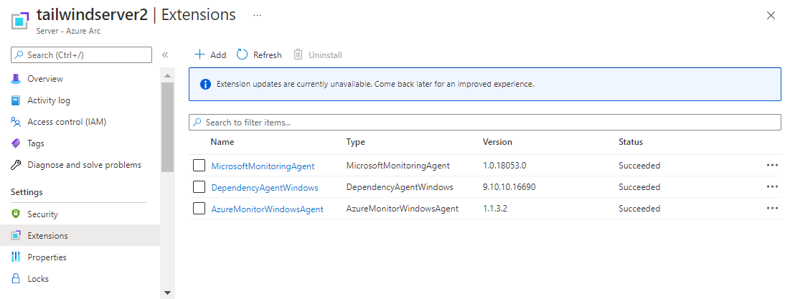
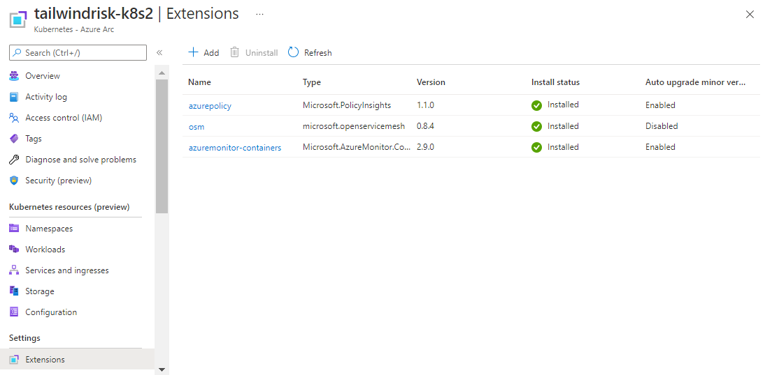
Implementación de Azure Monitor sin problemas Utilice las extensiones de máquina virtual y clúster para implementar fácilmente en servidores y Kubernetes en cualquier lugar
Azure Monitor
Se entrega como extensión de máquina virtual en servidores Se entrega como extensión de clúster en Kubernetes
Azure Arc
On-Premise y/o Multicloud
Azure Arc-enabled servers
Azure Arc-enabled Kubernetes clusters
Notes:
La observabilidad de la infraestructura en la nube es esencial para maximizar la disponibilidad y el rendimiento de sus aplicaciones y servicios. Con Azure Arc, puede ampliar Azure Monitor a sus servidores habilitados para Arc y Kubernetes, de modo que tenga una experiencia de observabilidad coherente en entornos híbridos, multinube y perimetrales.
En el caso de los servidores habilitados para Arc, puede supervisar el rendimiento del sistema operativo y detectar componentes de la aplicación para supervisar los procesos y las dependencias con otros recursos mediante VM insights. Recopile otros datos de registro, como datos de rendimiento y eventos, del sistema operativo o de las cargas de trabajo que se ejecutan en la máquina.
Para los clústeres de Kubernetes, puede implementar fácilmente Azure Monitor para contenedores como una extensión para proporcionar visibilidad del rendimiento de las cargas de trabajo implementadas en el clúster de Kubernetes. Recopila métricas de uso de memoria y CPU de controladores, nodos y contenedores.

Slide 41

GREGGS
Azure Arc nos ayuda liberando nuestro tiempo de las actividades diarias del equipo técnico y centrándonos en las actividades de valor añadido para el cliente. Nos ayuda a asegurarnos de que los servicios estén siempre disponibles en el momento adecuado para el cliente.
Scott Clennell
GERENTE DE SERVICIOS DE PLATAFORMA, GREGGS
Notes:
Echemos un vistazo a Greggs, una panadería y cafetería en el Reino Unido que opera desde la década de 1930 con más de 2.200 ubicaciones. Con servidores y clústeres de Kubernetes en la nube, un centro de datos administrado y un centro de datos de hoster, Greggs necesitaba visibilidad en todo su patrimonio. Cuando necesitaron parchear su estado de servidores de Windows y Linux de un momento a otro, descubrieron Azure Arc. Greggs implementó Microsoft Defender for Cloud y Log Analytics en todo su patrimonio de servidores mediante Azure Arc. Esto ayudó a cambiar su cultura entre TI y sus desarrolladores. En lugar de equipos separados, Greggs tiene un equipo de plataforma en el que están estandarizando su administración de inventario de TI a través de Azure para sus servidores, máquinas virtuales y clústeres de Kubernetes.

Slide 42
Innove en cualquier lugar con Azure
Azure Arc
Desarrollar Nativo de la nube, opere en cualquier lugar
Aprovechar los datos Perspectivas de De la nube al perímetro
Seguro y Gobernabilidad en todos los entornos
Cumplir de forma flexible Necesidades regulatorias y de conectividad

Slide 43



Satisfaga de forma flexible las necesidades normativas y de conectividad
Cumplir con los requisitos de residencia y soberanía de datos
Infraestructura simplificada para aplicaciones de baja latencia
Funcionamiento total o intermitente conexo
Notes:
Por último, hablemos de sus necesidades normativas y de conectividad. Con Azure Arc, entendemos que los requisitos normativos y de conectividad son un factor importante en el diseño de las aplicaciones. En muchos casos, las organizaciones pueden trasladar fácilmente sus aplicaciones a la nube y obtener varios beneficios en la nube, como una innovación más rápida, ahorros de costos y eficiencias operativas. Pero se vuelve más complejo con industrias reguladas como el gobierno, la atención médica y los servicios financieros. Organizaciones que buscan modernizar su infraestructura y aplicaciones, pero les preocupa cómo se almacenan los datos, quién accede a ellos y si cumplen con los requisitos y regulaciones reglamentarios. Navegar por estos requisitos es fundamental.

Slide 44
Satisfaga de forma flexible las necesidades normativas y de conectividad
Cumplir con los requisitos de residencia y soberanía de datos
Infraestructura simplificada para aplicaciones de baja latencia
Funcionamiento total o intermitente conexo
Azure Arc
MEC privado de Azure
Azure Stack HCI
Local, multinube y perimetral
Azure IoT
Notes:
Azure Arc funciona con la infraestructura existente. Tanto si desea proteger y controlar servidores como crear una experiencia de autoservicio en VMware desde Azure, estamos trabajando para validar Azure Arc en una variedad de infraestructuras. Esto significa que siempre puede hacer que sus aplicaciones y datos se ejecuten donde los necesite.
Dicho esto, es posible que esté buscando obtener más de la experiencia en la nube en su propia infraestructura. Estamos trabajando para garantizar que los clientes tengan una amplia gama de sistemas y servicios que se ajusten a sus necesidades.
Si desea administrar su propia infraestructura, puede usar Azure Stack HCI. Azure Stack HCI está habilitado para Azure Arc de forma predeterminada. Esto significa que puede calcular donde lo necesite y administrarlo desde Azure. Para aplicaciones de baja latencia con redes avanzadas, algunas empresas recurrirán a soluciones 5G Private MEC. El MEC privado de Azure combina funciones de red, aplicaciones y servicios de Azure optimizados para el perímetro para ofrecer un alto rendimiento y una latencia ultrabaja.

Slide 45
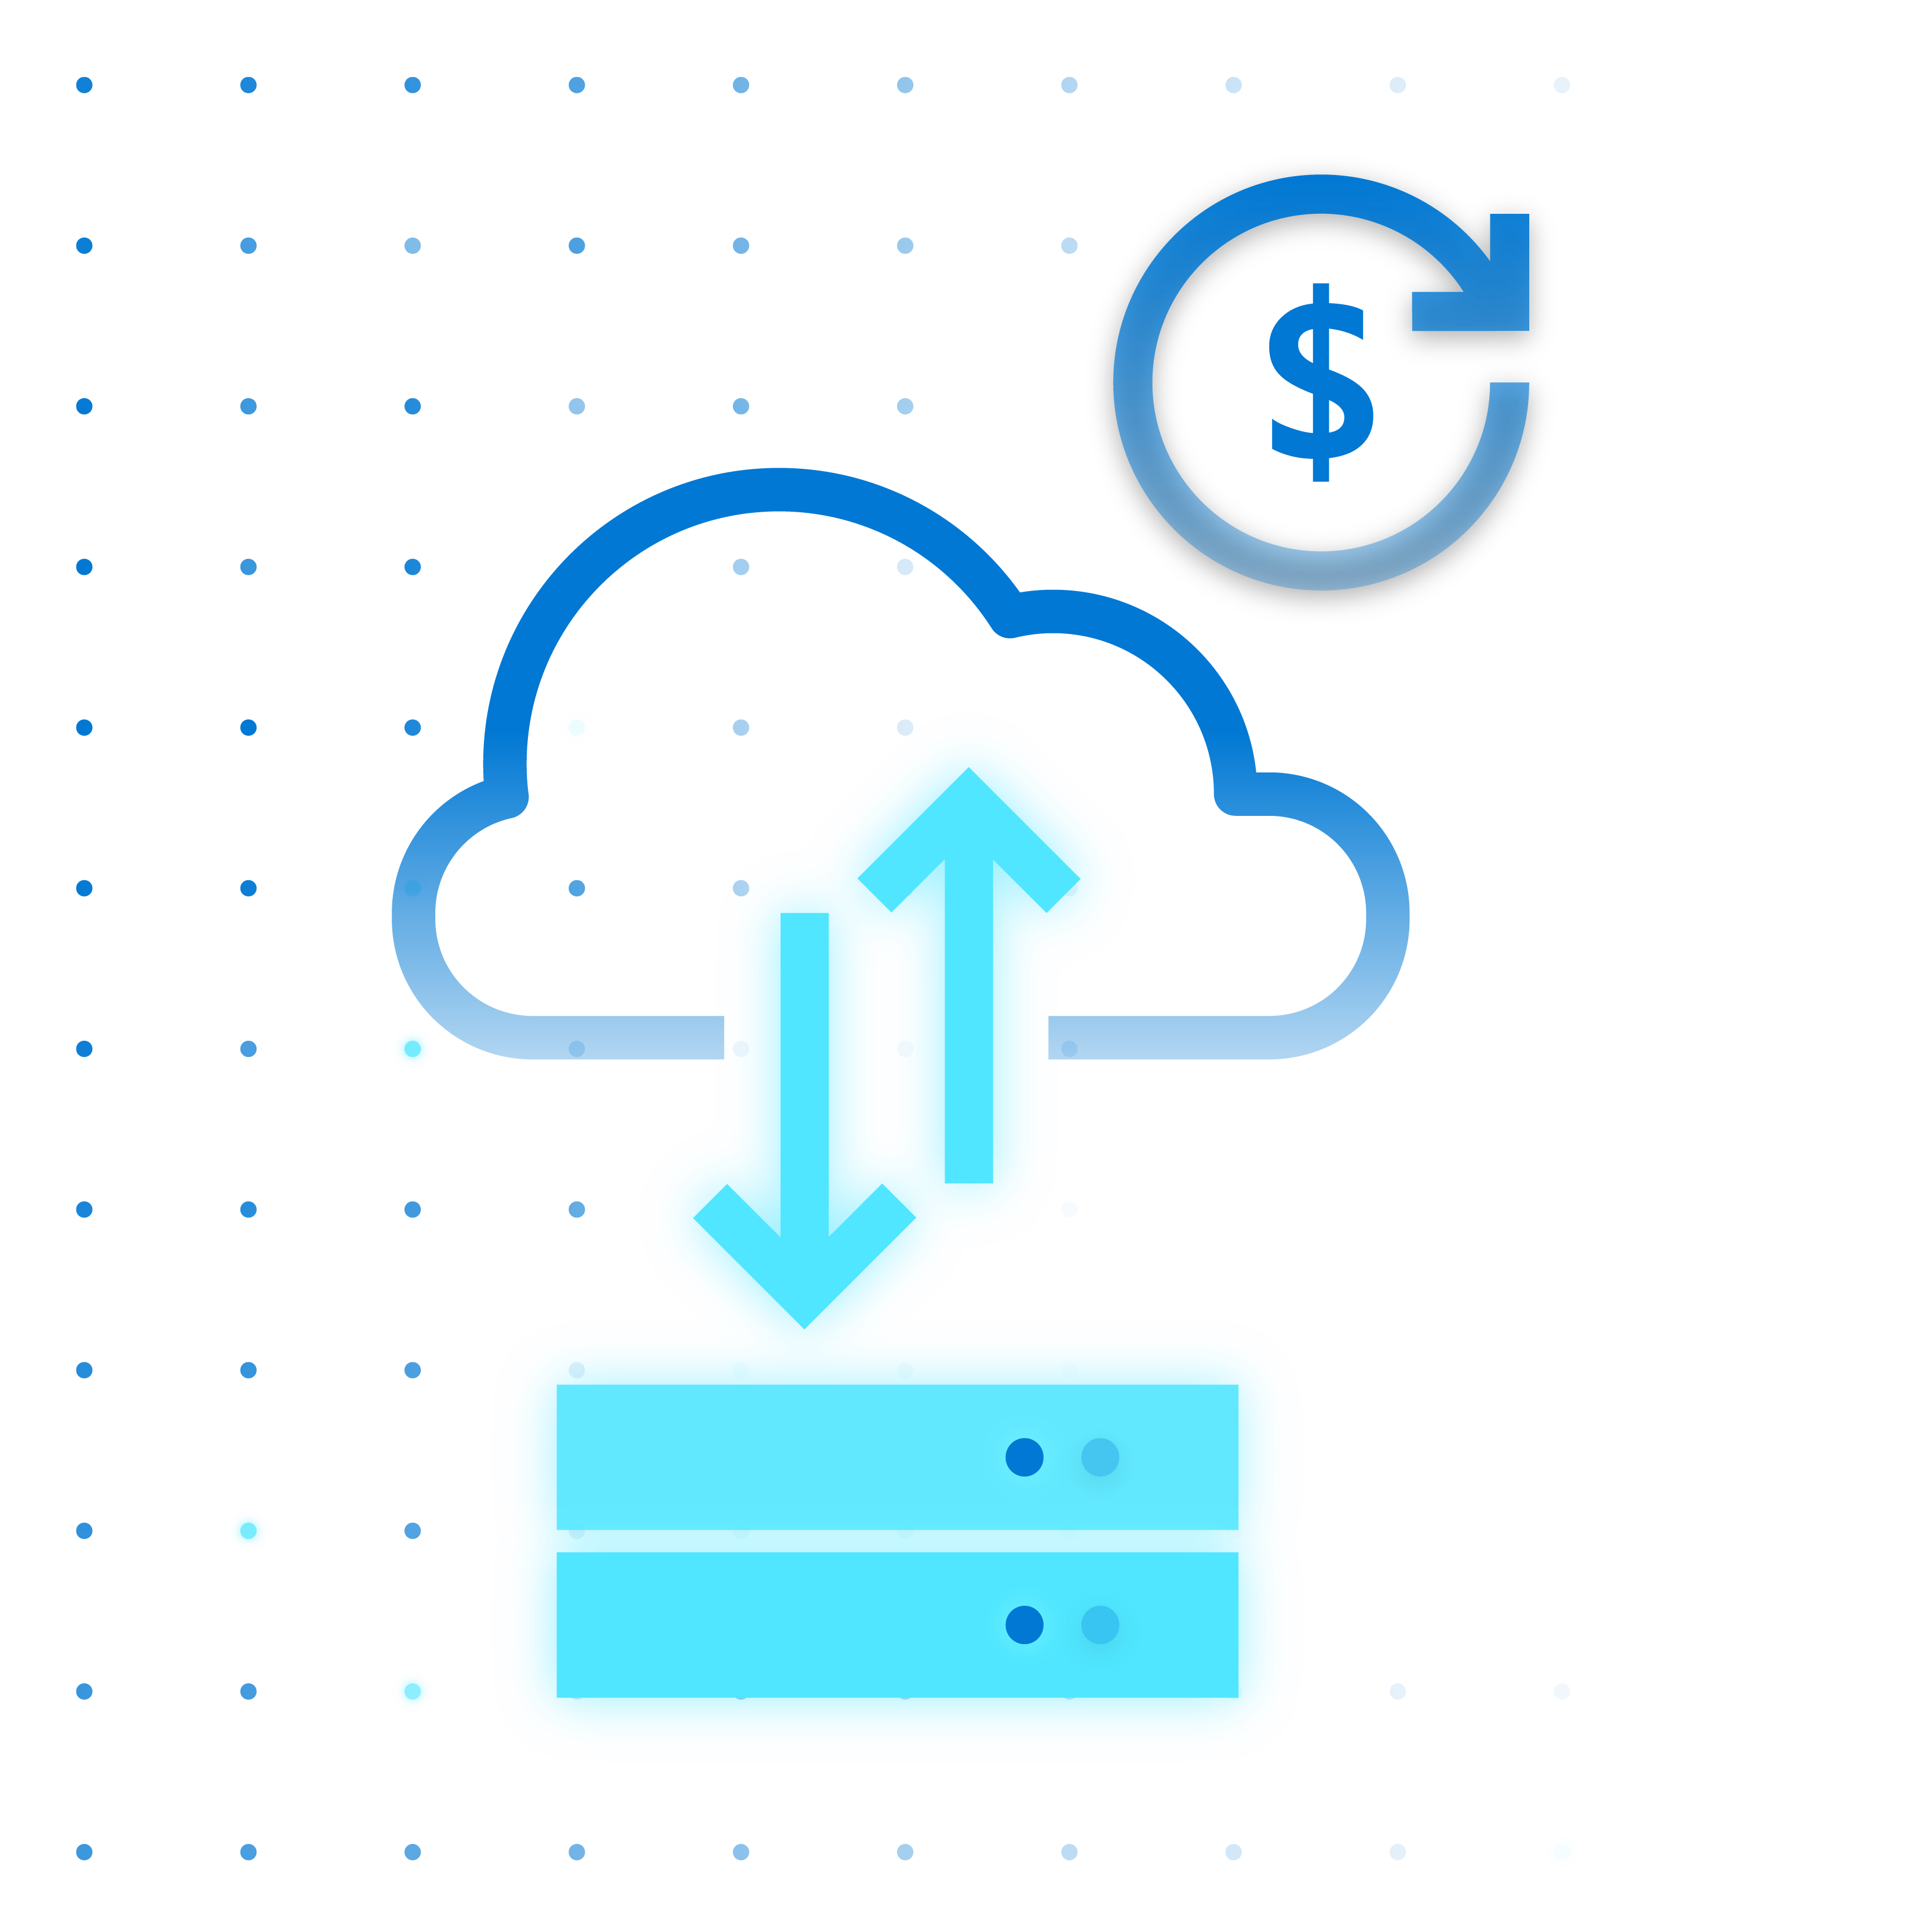
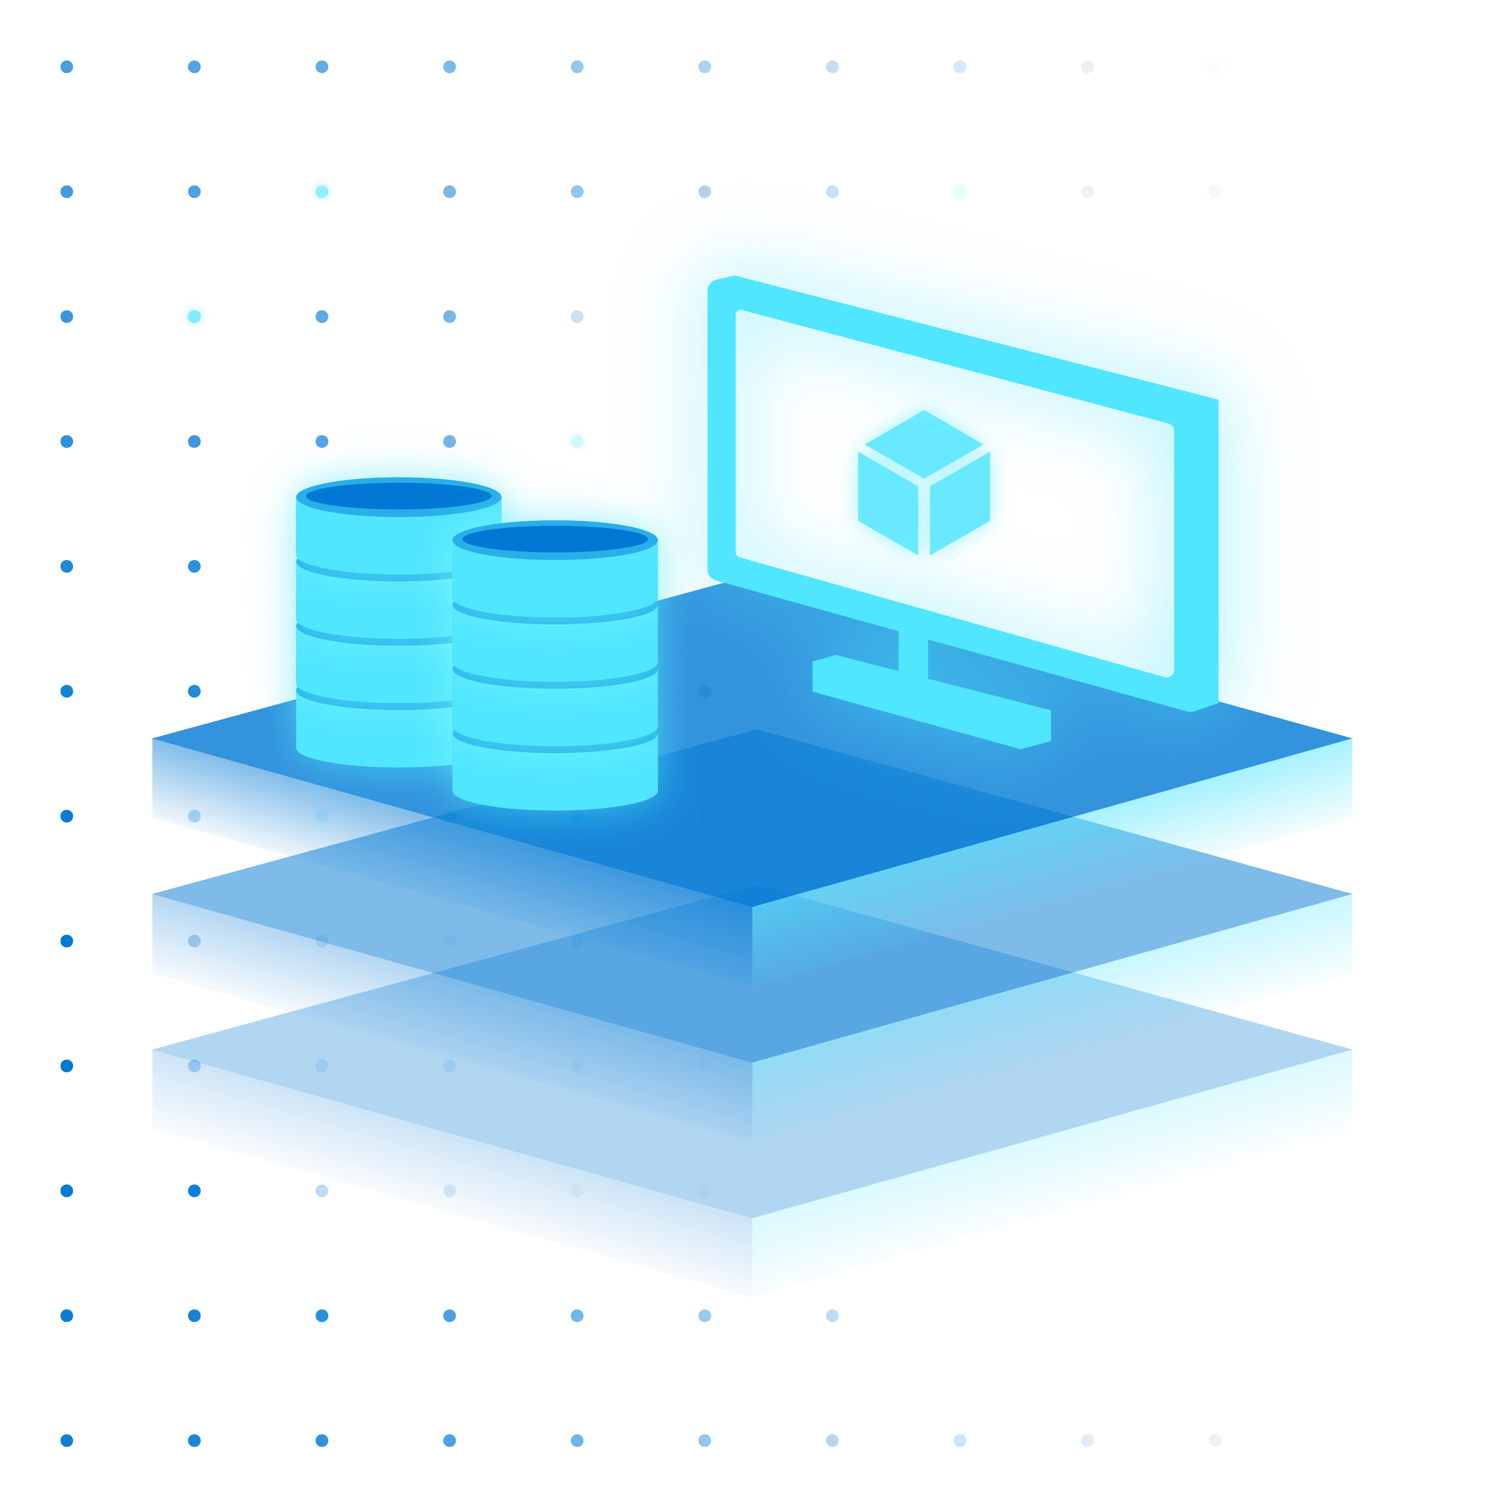

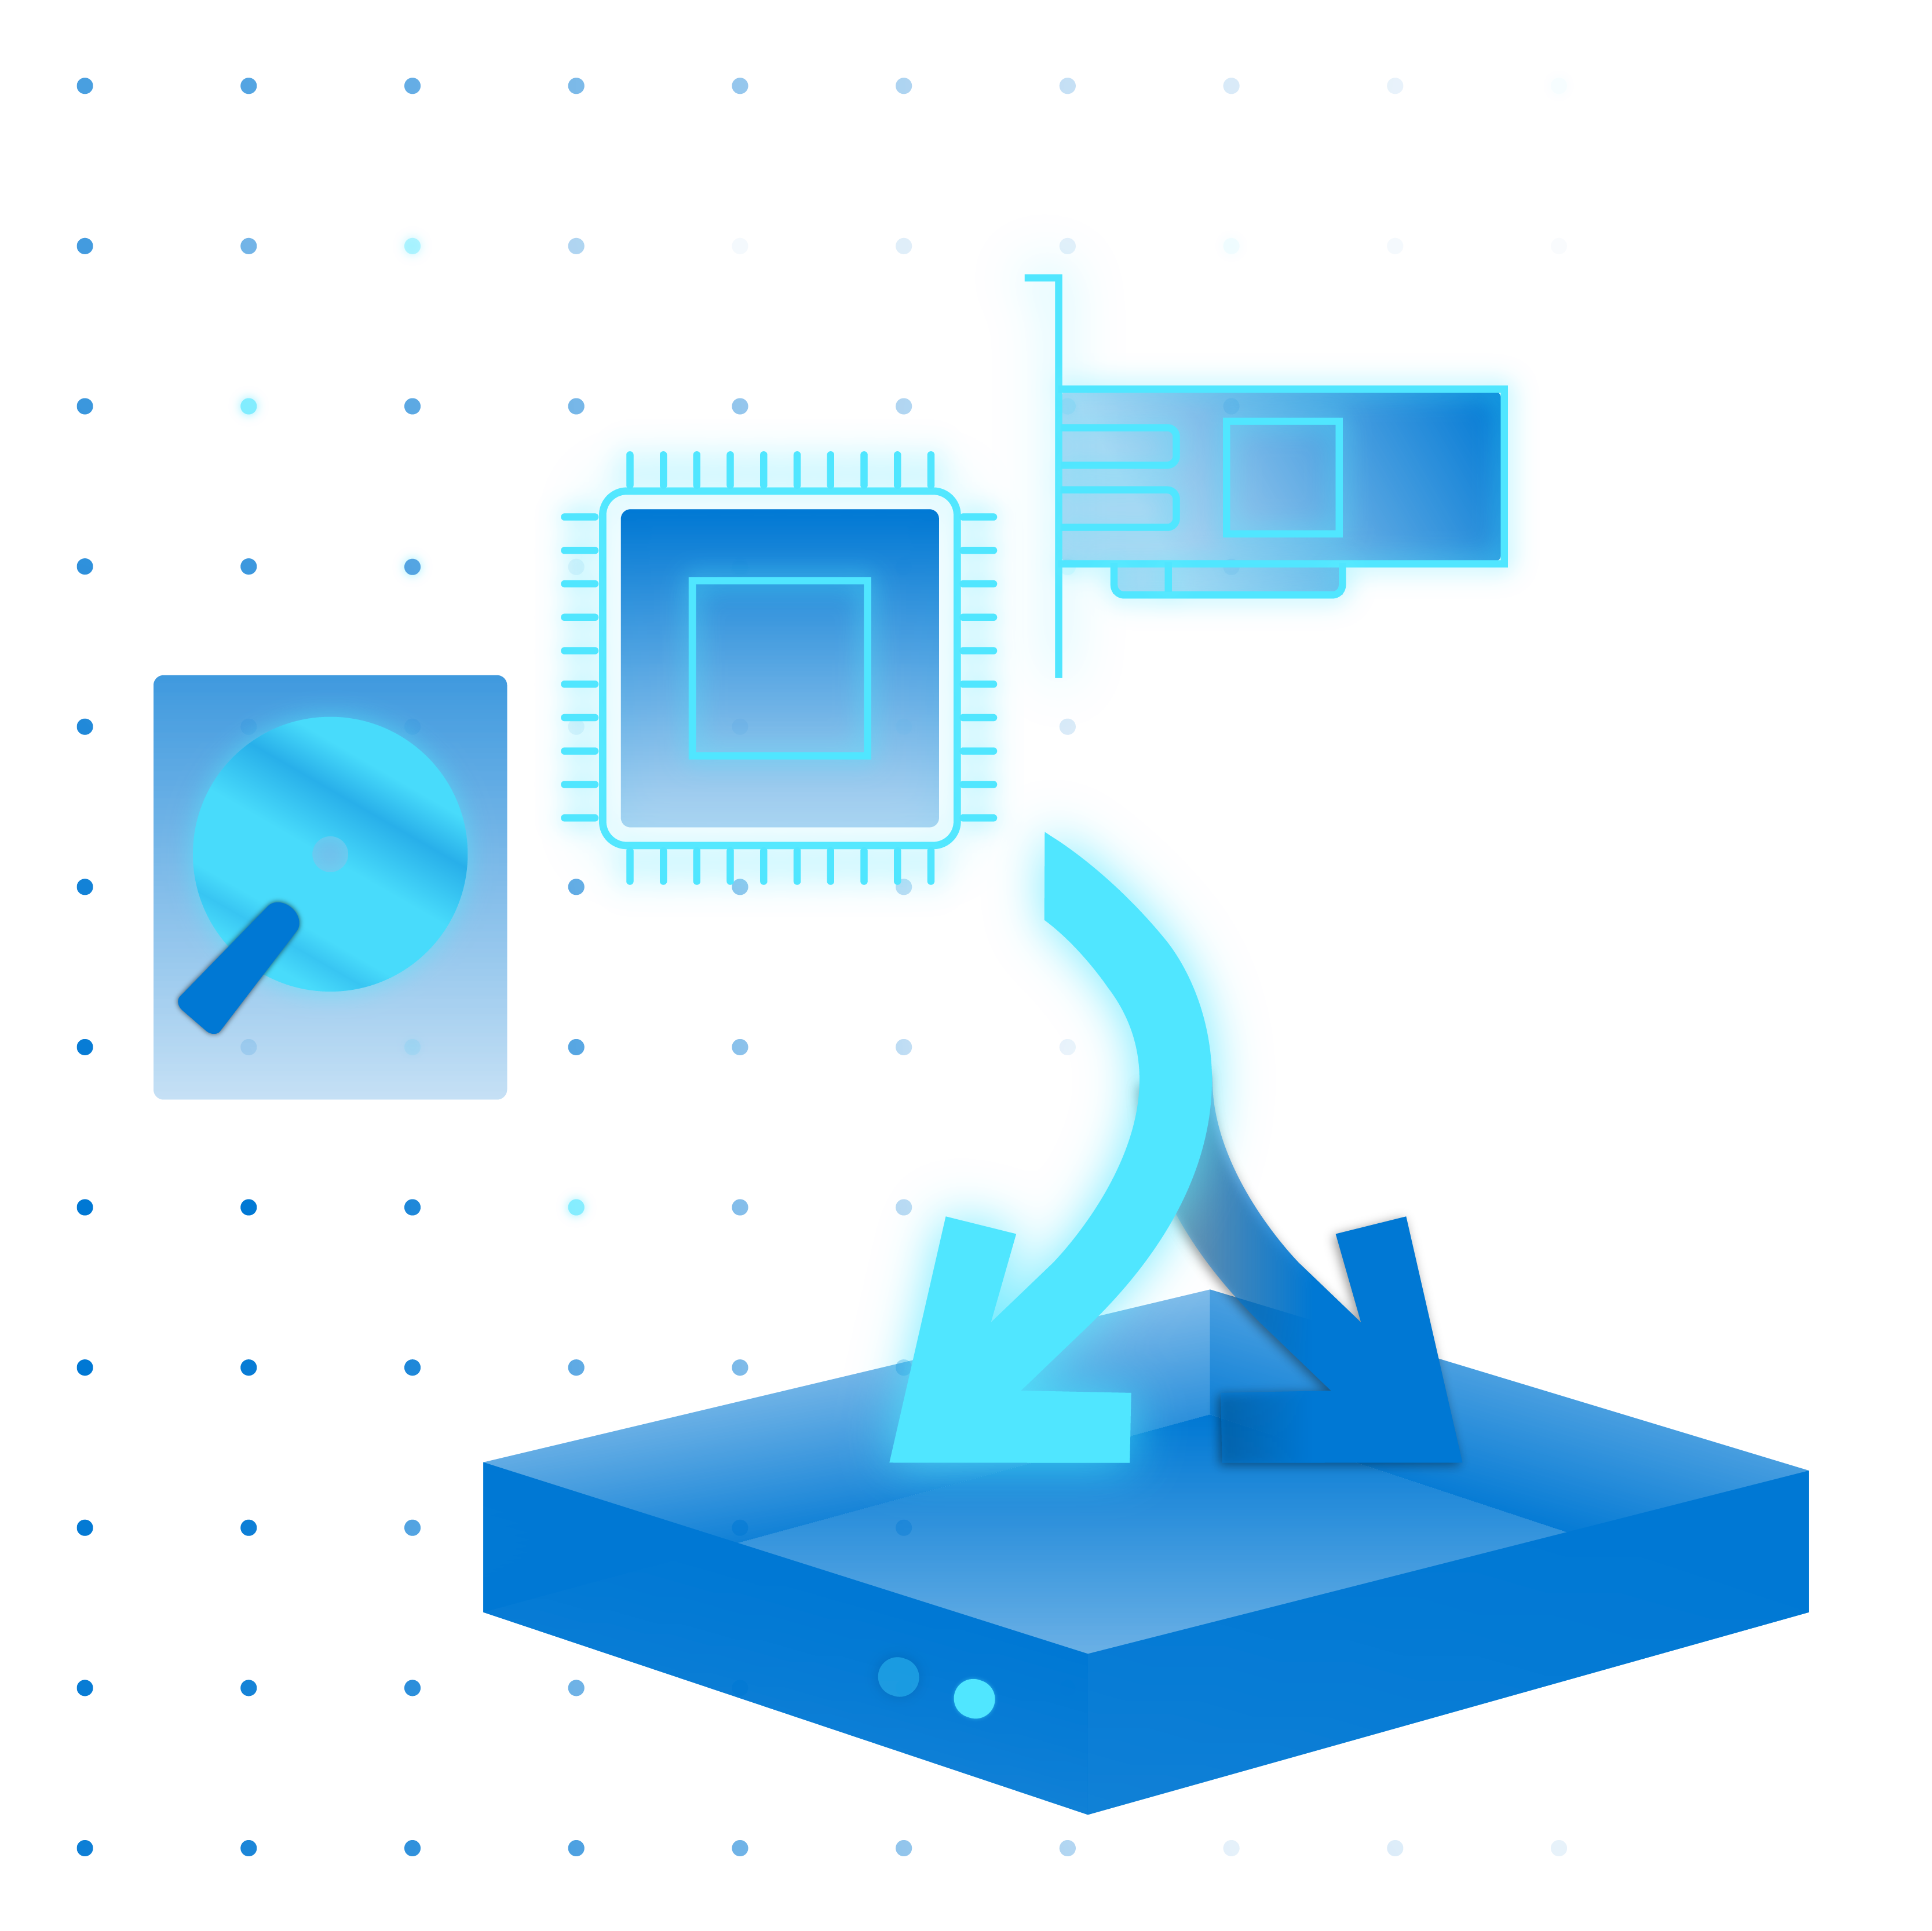
Azure Stack HCI Suscripción moderna para una infraestructura hiperconvergente flexible y familiar
Azure híbrido por diseño
Escala empresarial y rendimiento de precios
Gestión y operaciones familiares
Elección de opciones de implementación
Notes:
Azure Stack HCI se centra en 4 pilares:
-Híbrido por diseño y entregado como una suscripción de Azure con integración nativa con Azure Arc, así como con servicios de Azure como Microsoft Defender for Cloud, Azure Monitor, Azure Backup y Azure Site Recovery. Puede administrar de forma centralizada máquinas virtuales de Azure Stack HCI desde Azure Portal como máquinas virtuales habilitadas para Arc.
-Proporcione la mejor escala y rendimiento de su clase para la virtualización. Azure Stack HCI proporciona una relación precio-rendimiento líder en el sector, compatibilidad con servidores de núcleo seguro para la máxima seguridad empresarial, actualizaciones de seguridad extendidas para Windows Server y SQL Server 2008/2012 R2 y HA/DR integrado con clústeres extendidos, así como integración con Azure Backup.
-Integra muchas de sus herramientas familiares como System Center, Windows Admin Center y Azure Portal y se basa en Windows Server y Hyper-V. Azure Stack HCI también es compatible con herramientas populares de terceros, como Altaro, Datadog, Commvault, Veeam y Veritas, por nombrar algunas.
-Tiene opciones de implementación flexibles con la opción de nodos validados (para su hardware existente) o sistemas totalmente integrados. Además, también tiene una amplia selección de socios de hardware entre los que puede elegir. También puede reutilizar el hardware existente si está ejecutando una solución validada.

Slide 46
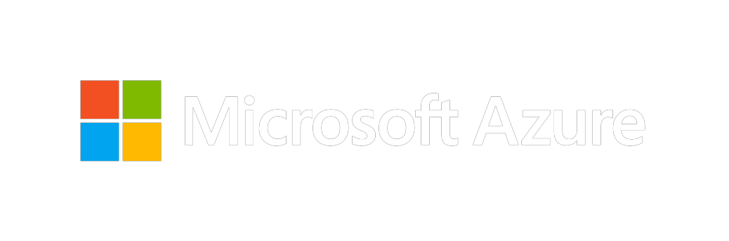
Ventaja híbrida de Azure para Azure Kubernetes Service
Cumple los requisitos si tiene una suscripción activa a Windows Server Software Assurance o Windows Server Cloud Solution Provider (CSP), ya sea a la edición Standard o a la Datacenter.
¿Cómo puedo calificar?
¿En qué infraestructura local se puede ejecutar AKS para obtener esta ventaja?
Azure Stack HCI o Windows Server 2019/2022.
Despliegue
Nuevos clústeres de AKS
Clústeres de AKS existentes
Habilitado para Azure Arc
Aplique ventajas al implementar un nuevo clúster de AKS en Azure Stack HCI o Windows Server.
Apply benefit mediante la CLI de Azure. (Portal de Azure próximamente).
Aplique directivas, implementaciones de GitOps, seguridad y gobernanza coherentes para AKS y AKS hybrid clusters.
Notes:
Situación:
Desea ejecutar clústeres de AKS en el centro de datos por motivos de latencia, conectividad o normativos También tiene suscripciones de Windows Server Software Assurance o CSP ya protegidas. Le preocupa tener que usar una oferta de Kubernetes empresarial independiente que se ejecute localmente y sea diferente de los clústeres de AKS existentes en Azure.
Caso de uso:
Con la Ventaja híbrida de Azure para AKS, puede ejecutar AKS en Azure Stack HCI o Windows Server sin costo adicional en el centro de datos, la sucursal o las ubicaciones perimetrales. Implemente y administre aplicaciones Linux y Windows en contenedores con un servicio de Kubernetes coherente y administrado desde la nube hasta el perímetro.
© 2019 Microsoft Corporation. All rights reserved. MICROSOFT MAKES NO WARRANTIES, EXPRESS, IMPLIED OR STATUTORY, AS TO THE INFORMATION IN THIS PRESENTATION.

Slide 47
Ventaja híbrida de Azure para Azure Stack HCI
¿Cómo puedo calificar?
Cumple los requisitos si tiene Software Assurance para Windows Server Datacenter activo.
¿Cuál es el beneficio?
Cambie sus núcleos de Windows Server por núcleos de Azure Stack HCI sin costo adicional. Obtén una exención de la tarifa de host y de la tarifa de suscripción opcional de Windows Server.
Despliegue
Hosts de Windows Server existentes
Virtualización ilimitada
Habilitado para Azure Arc
Exchange your Windows Server cores for Azure Stack HCI cores with 180 days of concurrent use rights while migrating servers.
Obtenga derechos de virtualización ilimitados para los invitados de Windows Server que se ejecutan en Azure Stack HCI.
Obtenga las últimas funcionalidades de seguridad, rendimiento e híbridas, como Microsoft Defender for Cloud, Azure Backup y mucho más.
Notes:
Marketplace images available since Nov 21st
Renuncia:
El proceso base es igual a las tasas de Linux. Cada licencia de 2 procesadores de Windows Server O cada conjunto de licencias de 16 núcleos tiene derecho a dos instancias de Azure con hasta 8 núcleos cada una, o una instancia de hasta 16 núcleos. El beneficio se aplica tanto a las ediciones Standard como a las Datacenter. No hay restricciones del programa, es decir, el beneficio está disponible independientemente de dónde el cliente compre su Azure: EA, CSP, Web direct, etc. Las imágenes de galería prediseñadas solo están disponibles para los clientes con Contrato Enterprise. Gratis durante los primeros 31 días.
Úselo con nuevas máquinas virtuales o aplique ventajas a las máquinas virtuales existentes en Azure. ¡Un gran video está aquí https://www.youtube.com/watch?v=xaHz5QOCWi4&t=142s
Úselo con cualquier licencia de Windows Server y máquina virtual, incluidos Windows Server 2008 y 2008 R2. Úselo con imágenes de Azure Marketplace, imágenes locales e imágenes de otros proveedores de nube. Puede utilizar el beneficio en cargas de trabajo alojadas de VMware o Hyper-V, o traerlo desde AWS o servidores físicos.
Tiene varias opciones para la implementación y también puede migrar de forma gratuita mediante Azure Site Recovery, que es gratuito durante los primeros 31 días. Más aquí: https://azure.microsoft.com/en-us/blog/hybrid-use-benefit-migration-with-asr/
© 2019 Microsoft Corporation. All rights reserved. MICROSOFT MAKES NO WARRANTIES, EXPRESS, IMPLIED OR STATUTORY, AS TO THE INFORMATION IN THIS PRESENTATION.

Slide 48
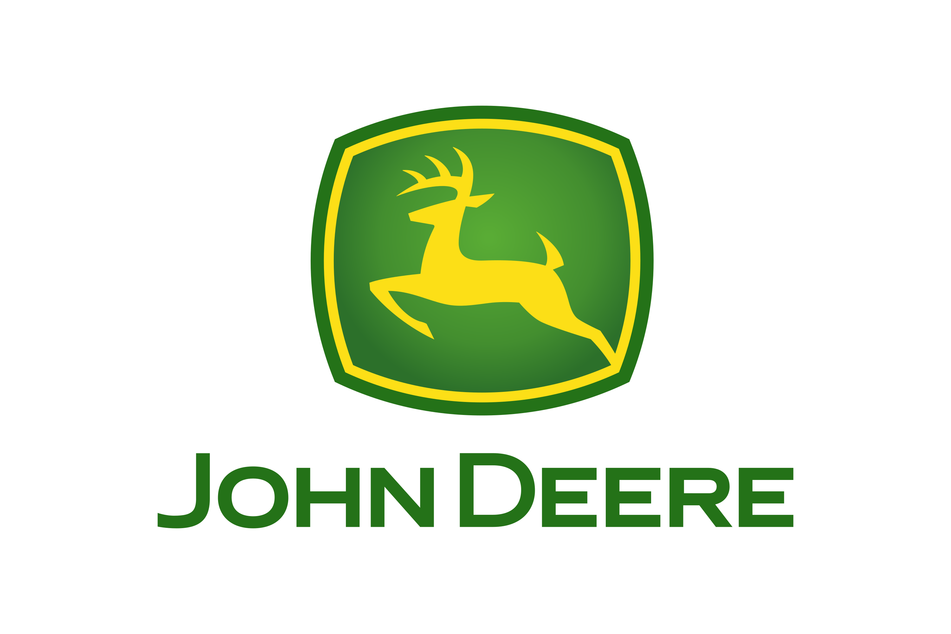
















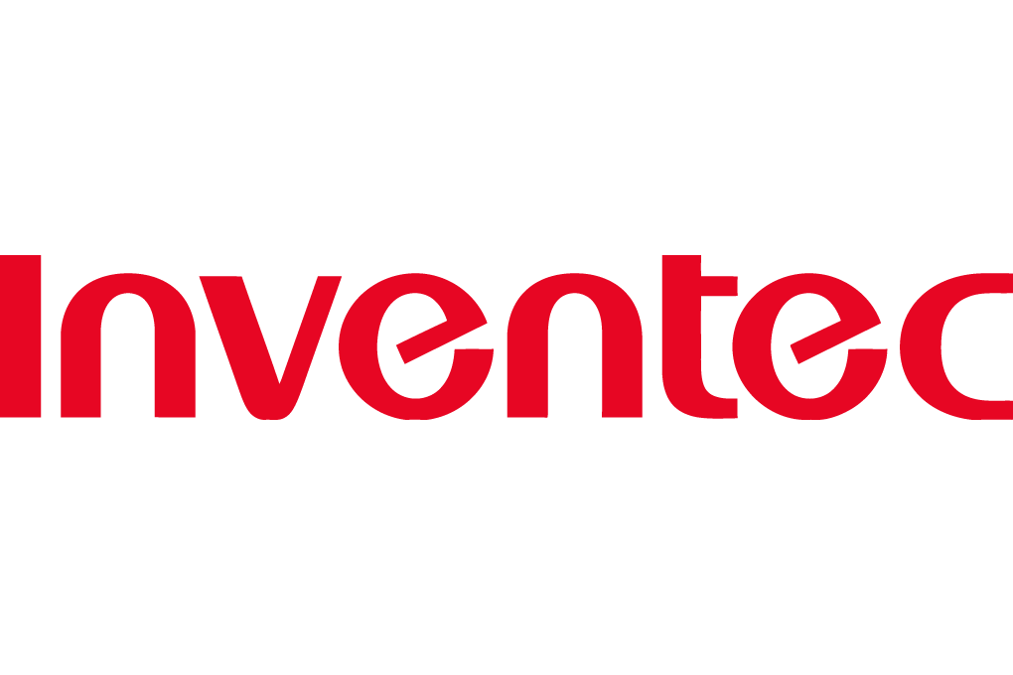










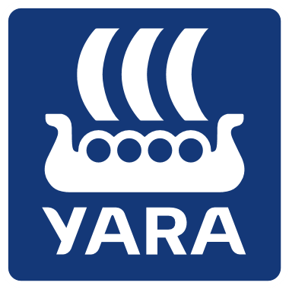


Clientes híbridos y multinube de Azure
Notes:
Estamos increíblemente orgullosos de ver que nuestros clientes adoptan Azure Arc. Tenemos más de 8000 clientes que han implementado Azure Arc en diversos escenarios. Estamos agradecidos por el apoyo y los comentarios que escuchamos de usted. Nuestra promesa para usted es continuar brindándole la flexibilidad que necesita mientras invertimos juntos con usted como socio.

Slide 49
Casos de uso de Azure Arc

Slide 50
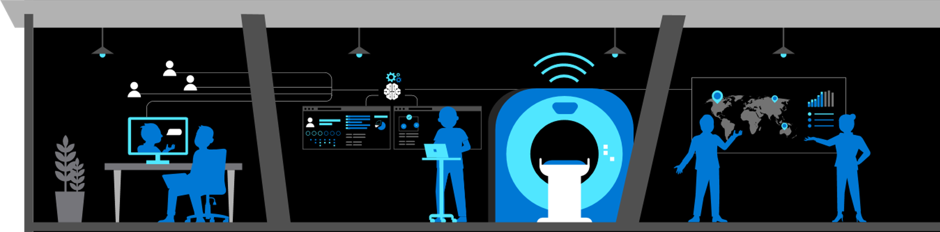
Cómo funciona: acelere y amplíe la innovación
5
2
4
1
3
Collaboration
DevOps
Local app + data
Instrument telemetry
Operations
Azure Arc
VS Code
GitHub
Acciones de GitHub GitOps
Azure SQL MI
K8s/AKS
VMware/HCI
Monitor Azure ML Información de la aplicación
Política Defensor Centinela
Ejemplo: Analítica clínica
Notes:
Ciudad inteligente, con procesamiento local de baja latencia para el reconocimiento de imágenes
Infografía que muestra el funcionamiento de la Analítica Clínica. En el primer escenario se muestra un paciente que se comunica con Azure Health Bot. El segundo escenario muestra a una persona detectando similitudes en el perfil de los pacientes y proporcionando recomendaciones de tratamiento. El tercer escenario muestra alertas automatizadas para supervisar eventos de salud críticos. El cuarto escenario muestra una máquina de imágenes médicas. El quinto escenario muestra a dos personas analizando la salud de la población.

Slide 51


Azure Arc cambia las reglas del juego para nosotros. Ofrece a nuestros clientes opciones y permite la entrega continua de cargas de trabajo de Kubernetes desde la nube hasta el perímetro, a escala y como servicio.”
Thomas Gossler
Arquitecto jefe de Teamplay Siemens
Notes:
Siemens Healthineers ofrece servicios digitales a clientes conectados a la nube a través de la plataforma de salud digital teamplay, una plataforma de software que desarrolló y gestiona en Microsoft Azure. Siemens Healthineers proporciona equipos médicos, software y consultoría de TI a los hospitales para ayudarlos a brindar una mejor atención al paciente. El negocio principal de la empresa es la venta y el mantenimiento de equipos de diagnóstico como escáneres de resonancia magnética, escáneres de tomografía computarizada, máquinas de rayos X y máquinas de ultrasonido a hospitales en 70 países de todo el mundo. Las máquinas están cargadas con aplicaciones de software de Siemens Healthineers, que optimizan el rendimiento y brindan servicios especializados.
Situación : Siemens Healthineers tiene una aplicación de software llamada teamplay Receiver, que se ejecuta dentro de las redes de los clientes y está ubicada junto a los equipos de diagnóstico in situ, como los escáneres de resonancia magnética y tomografía computarizada. teamplay Receiver se conecta al servicio en la nube que desarrolló Siemens Healthineers, la plataforma de salud digital teamplay, que se ejecuta en Microsoft Azure. Por una variedad de razones, los clientes de Siemens Healthineers deben mantener y procesar gran parte de los datos de sus máquinas de escaneo en las instalaciones. Las normas de privacidad de datos varían de un país a otro y de un proveedor de atención sanitaria, y algunas de ellas impiden que la información de los pacientes salga del recinto hospitalario bajo ninguna circunstancia. Incluso cuando no es necesario, algunos hospitales optan por procesar sus datos en una infraestructura local debido a preocupaciones de privacidad. En otros casos, los hospitales carecen del ancho de banda para enviar archivos de imagen grandes de un lado a otro. Debido a esta limitación crítica, Siemens Healthineers necesitaba una forma de conectarse a las máquinas periféricas sin enviar los datos de los pacientes a la nube. Desarrolló una solución parcial que permitía conexiones remotas a las máquinas, pero tenía muchas limitaciones.
Solución: Con Azure Arc, Siemens Healthineers puede implementar y administrar aplicaciones en clústeres de Kubernetes en decenas de miles de ubicaciones. También puede supervisar, actualizar y ayudar a proteger todas las aplicaciones de Azure, donde se ejecuta su nube de teamplay. "Azure Arc es la tecnología clave que utilizamos para ofrecer software como servicio en el perímetro dentro de las redes locales locales de nuestros clientes", afirma Thomas Gossler, arquitecto jefe de teamplay en Siemens Healthineers.
Azure Arc también permite a Siemens Healthineers ver y administrar toda la infraestructura, las políticas y los activos, ya sea que se ejecuten en centros de datos locales, en máquinas en el perímetro o en la nube, desde un único plano de control en Azure. Impacto: Azure Arc cambia las reglas del juego para Siemens Healthineers. Ofrece a sus clientes opciones y permite la entrega continua de cargas de trabajo de Kubernetes desde la nube hasta el perímetro, a escala y como servicio.
Más información aquí: https://customers.microsoft.com/en-us/story/842233-africas-talking-partner-professional-services-azure-arc

Slide 52
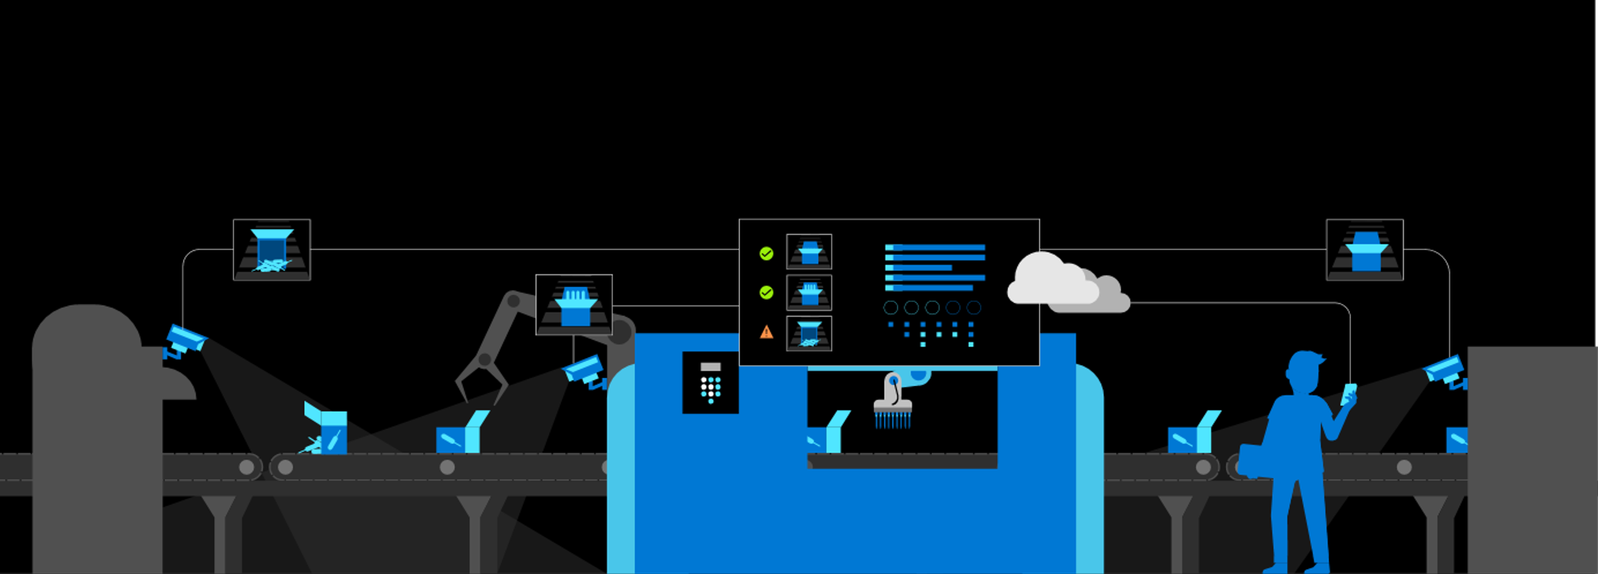
Cómo funciona: mejorar la eficiencia operativa
4
3
1
2
5
Dispositivos IoT
Inferencia
Procesamiento de bordes
Adiestramiento
Operaciones
Azure Arc
IoT Edge
Azure ML
Azure SQL MI
AKS
HCI
Azure ML
IoT Hub
Defender
Policy
Ejemplo: mantenimiento predictivo para la fabricación
Notes:
Ciudad inteligente, con procesamiento local de baja latencia para el reconocimiento de imágenes

Slide 53


Rotación fiable a través de la fabricación basada en datos
SKF se enorgullece de estar a la vanguardia de la revolución de la nube híbrida. Las soluciones de nube híbrida de Azure nos permiten maximizar nuestra eficiencia, hacer crecer nuestra plataforma digital para la fabricación de primera clase y empoderar a las fábricas del futuro de SKF para innovar hacia la fabricación basada en datos.
Azure Stack HCI, junto con Azure Kubernetes Services, Azure Arc Data Services y Azure SQL Edge for IoT, crean SKF una plataforma escalable en las instalaciones, la nube y el perímetro, todo ello con un único panel y reduciendo los costes.”
Sven Vollbehr
Jefe de Fabricación Digital, Grupo SKF
Notes:
SKF es el fabricante líder mundial de herramientas y servicios de rotación, que respalda operaciones industriales fiables, eficientes y respetuosas con el medio ambiente.La compañía se ha embarcado en un esfuerzo global para modernizar y transformar sus 91 sitios de trabajo para que puedan aportar una rápida innovación y ahorros de costos en soluciones industriales. SKF eligió asociarse con Microsoft porque las soluciones híbridas de Azure cubren toda la pila tecnológica, desde la infraestructura moderna con Azure Stack HCI, hasta la gestión coherente de datos con SQL Managed Instance habilitado para Azure Arc, y la computación perimetral y la inteligencia con Azure IoT y SQL Edge. Al modernizar toda la pila, SKF es capaz de implementar una topología híbrida que impulsa la agilidad y la coherencia en la nube y el perímetro, y gestiona los costes de forma más eficiente. Estamos realmente entusiasmados de ser el socio de SKF en su viaje de transformación digital y esperamos llevar más innovación de Azure a nuestros clientes.

Slide 54
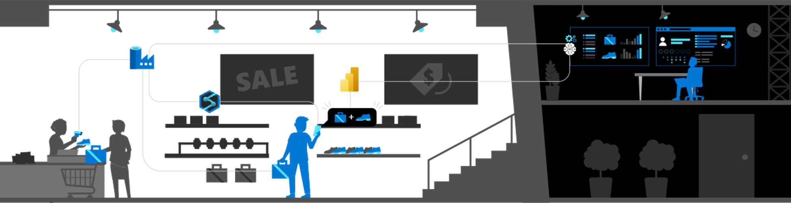
Cómo funciona: proteger y gobernar el patrimonio digital
4
5
1
3
2
Incorporación a Azure
Organizar e inventariar
Configurar e implementar
Monitorización
Asegure y gobierne
Azure Arc
Windows
Linux
Kubernetes
IoT devices
ARM
Resource Graph
Lighthouse
Policy
Automation
AKS
HCI
Monitor
App Insights
GitHub Actions
Policy
Defender
Sentinel
Ejemplo: Venta minorista inteligente
Notes:
Ciudad inteligente, con procesamiento local de baja latencia para el reconocimiento de imágenes

Slide 55

Greggs
Azure Arc nos ayuda liberando nuestro tiempo de las actividades diarias del equipo técnico y centrándonos en las actividades de valor añadido para el cliente. Nos ayuda a asegurarnos de que los servicios estén siempre disponibles en el momento adecuado para el cliente.”
Scott Clennell
Gerente de Servicios de Plataforma e Infraestructura,Greggs
Notes:
Ferguson es el mayor proveedor mayorista y minorista de suministros de plomería y obras hidráulicas en los Estados Unidos, con más de 27,000 empleados e ingresos anuales de $15 mil millones. Como líder en su industria, el departamento de TI de Ferguson busca constantemente nuevas tecnologías para impulsar el negocio y servir mejor a sus asociados, clientes, proveedores y contratistas.
Situación: Ferguson, el mayor distribuidor mayorista de suministros de plomería residencial y comercial en los Estados Unidos, quería entender cómo podía conectar su dispar panorama de TI y centralizar la gestión de ese panorama.
Solución : Con los servidores habilitados para Azure Arc, Ferguson puede proyectar sus servidores locales en Azure y organizarlos mediante etiquetas como lo harían con cualquier otro recurso de Azure. Ferguson está utilizando esta función para planificar futuros proyectos de migración. Azure Arc también permite a Ferguson aplicar las mismas directivas de gobernanza que se usan para auditar sus máquinas virtuales de Azure a sus máquinas locales. Azure Arc también permite a Ferguson aplicar las mismas directivas de gobernanza que se usan para auditar sus máquinas virtuales de Azure a sus máquinas locales. Además, están usando SQL Managed Instance habilitado para Azure Arc para ejecutar SQL sin versiones en sus entornos locales, una gran necesidad. Esto ayuda a sus administradores de bases de datos sénior a ahorrar tiempo.
Impacto: Al vincular sus entornos locales y de Azure a través de directivas y etiquetado, pueden crear una forma coherente de implementar y administrar nuestros sistemas en un entorno dispar. Eso es importante para ellos a medida que se vuelven más ágiles como organización, todavía necesitan administrar de manera efectiva su huella de TI. La migración de datos fue un proceso fluido y rápido, y los administradores no tuvieron que ir a varias ubicaciones para ver el estado del entorno de la base de datos. Ferguson también anticipa que el control de versiones de SQL y otras características ayudarán a reducir el tiempo que los administradores senior dedican a actualizar diferentes versiones de bases de datos.
https://customers.microsoft.com/en-us/story/844232-ferguson-enterprises-retailers-azure-arc

Slide 56
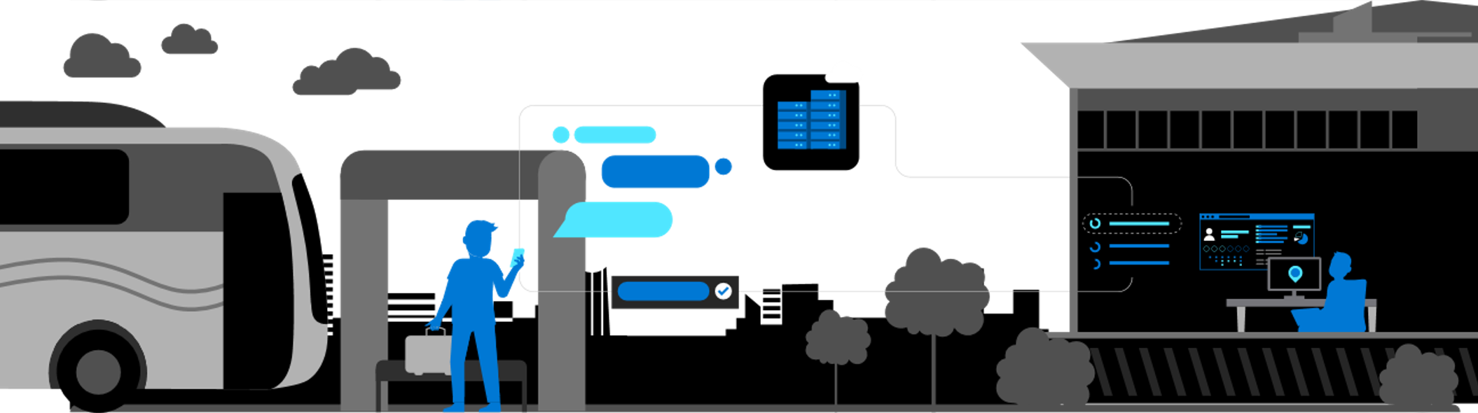
Cómo funciona: cumpla con los requisitos personalizados de latencia y soberanía
1
3
5
2
4
Desarrollo e implementación
Inteligencia perimetral
Baja latencia
Monitor
Asegure y gobierne
Azure Arc
VS Code
GitHub Actions
GitOps
Cognitive Services
Azure ML
5G MEC
AKS
HCI
Monitor
App Insights
Policy
Defender
Sentinel
Ejemplo: Cruces peatonales de ciudades inteligentes
Notes:
Ciudad inteligente, con procesamiento local de baja latencia para el reconocimiento de imágenes

Slide 57


Transporte para el Gran Manchester
El paso a Azure Stack HCI abre oportunidades para el análisis avanzado y nos proporciona una mayor información sobre la infraestructura en el futuro”
Jason Higgins
Ingeniero jefe de infraestructura, Transporte para el Gran Manchester
Notes:
Ferguson es el mayor proveedor mayorista y minorista de suministros de plomería y obras hidráulicas en los Estados Unidos, con más de 27,000 empleados e ingresos anuales de $15 mil millones. Como líder en su industria, el departamento de TI de Ferguson busca constantemente nuevas tecnologías para impulsar el negocio y servir mejor a sus asociados, clientes, proveedores y contratistas.
Situación: Ferguson, el mayor distribuidor mayorista de suministros de plomería residencial y comercial en los Estados Unidos, quería entender cómo podía conectar su dispar panorama de TI y centralizar la gestión de ese panorama.
Solución : Con los servidores habilitados para Azure Arc, Ferguson puede proyectar sus servidores locales en Azure y organizarlos mediante etiquetas como lo harían con cualquier otro recurso de Azure. Ferguson está utilizando esta función para planificar futuros proyectos de migración. Azure Arc también permite a Ferguson aplicar las mismas directivas de gobernanza que se usan para auditar sus máquinas virtuales de Azure a sus máquinas locales. Azure Arc también permite a Ferguson aplicar las mismas directivas de gobernanza que se usan para auditar sus máquinas virtuales de Azure a sus máquinas locales. Además, están usando SQL Managed Instance habilitado para Azure Arc para ejecutar SQL sin versiones en sus entornos locales, una gran necesidad. Esto ayuda a sus administradores de bases de datos sénior a ahorrar tiempo.
Impacto: Al vincular sus entornos locales y de Azure a través de directivas y etiquetado, pueden crear una forma coherente de implementar y administrar nuestros sistemas en un entorno dispar. Eso es importante para ellos a medida que se vuelven más ágiles como organización, todavía necesitan administrar de manera efectiva su huella de TI. La migración de datos fue un proceso fluido y rápido, y los administradores no tuvieron que ir a varias ubicaciones para ver el estado del entorno de la base de datos. Ferguson también anticipa que el control de versiones de SQL y otras características ayudarán a reducir el tiempo que los administradores senior dedican a actualizar diferentes versiones de bases de datos.
https://customers.microsoft.com/en-us/story/844232-ferguson-enterprises-retailers-azure-arc

Slide 58
Planifique el cronograma de fin de soporte
9 de julio de 2022
SQL Server 2008, 2008 R2 Extended Security Updates end
12 de julio de 2023
Las actualizaciones de seguridad extendidas para SQL Server 2012 habilitadas por Azure Arc están disponibles para el año 2 Las actualizaciones de seguridad extendidas de SQL Server 2008 y 2008 R2 en Azure llegan a su fin
10 de octubre de 2023
Fin del soporte de Windows Server 2012 y 2012 R2
12 de julio de 2022
SQL Server 2012 End of Support
Notes:
A continuación, un vistazo a los plazos que se avecinan.
Windows Server 2012/R2 es la próxima versión que llegará a fin de soporte el 10 de octubre de 2023. SQL 2012/R2 llegó al final del soporte en julio de 2022 y, dado que la base de datos suele estar vinculada a una o varias aplicaciones que se ejecutan en Windows Server, tiene sentido tener en cuenta ambas a medida que crea su plan EOS. Puede seguir usando Windows Server 2012 y 2012 R2 de forma segura en la arquitectura de su entorno, al menos hasta la fecha de expiración del soporte técnico extendido.
Como sabrá, Microsoft respalda cada versión del servidor con un mínimo de 10 años de soporte (cinco años para el soporte estándar y cinco años para el soporte extendido) que incluyen actualizaciones de seguridad periódicas.
Muchos clientes pasaron por el ejercicio de fin de soporte cuando Microsoft finalizó su soporte para las versiones de servidor de 2008. Esto es lo que sucedió entonces:
Muchos clientes trasladaron cargas de trabajo de Windows Server y SQL Server 2008/R2 a máquinas virtuales de Azure. Microsoft ha proporcionado actualizaciones de seguridad extendidas gratuitas para esas cargas de trabajo en máquinas virtuales de Azure. Otros clientes actualizaron localmente a Windows Server 2022 y a la última versión de SQL Server.
Sin embargo, si pospone la acción, se perderá nuevas características de seguridad y eficiencia que podrían justificar fácilmente un traslado, ya sea a Azure o a la última versión del servidor. Tómese el tiempo necesario para evaluar sus opciones y tomar decisiones que sean adecuadas para su organización. Con las estrategias adecuadas, puede asegurarse de que su organización esté protegida y su infraestructura segura.

Slide 59
Evalúe sus opciones para las cargas de trabajo de EOS
Migrar de forma gratuita ESUs1
New: Deploy ESUs enabled by Azure Arc
Modernizar en Azure
Modernice con Azure App Service y Azure SQL Managed Instance para evitar el fin del soporte técnico y mantenerse siempre actualizado
Actualización de la versión del sistema operativo durante la migración con Azure Migrate
Descargue la gestión de la nube para centrarse en ofrecer aplicaciones innovadoras y experiencias de cliente
Obtenga 3 años adicionales de actualizaciones de seguridad extendidas sin costo alguno
Ahorre aún más cuando se combine con la Ventaja híbrida de Azure
Modelos de consumo rentables con instancias reservadas y Azure Savings Plan
Modelo de facturación mensual flexible y centralizado en Azure
Compre actualizaciones de seguridad extendidas habilitadas por Azure Arc para la aplicación de revisiones automatizada y sin problemas
Amplíe las operaciones y la administración de Azure a entornos híbridos y multinube
Mejore la protección con soluciones de seguridad nativas de la nube con Microsoft Defender for Cloud
1Incluye máquinas virtuales de Azure, host dedicado, Azure VMware Solution, clústeres en la nube de Nutanix en Azure y Azure Stack (HCI/Hub/Edge)

Slide 60
Soluciones compatibles con actualizaciones de seguridad extendidas (ESU)
Windows Server 2012 y 2012 R2 y SQL Server 2012
 | En las instalaciones | SPLA | Máquinas virtuales de Azure y host dedicado de Azure | Azure Stack Hub/Edge/HCI | Azure VMware Solution, Azure Nutanix Solution
SQL Server | Compra de ESU habilitada por Azure Arc Compre ESU classic a través de VLSC | No disponible | ESU gratuitas | ESU gratuitas | ESU gratuitas
Windows Server | Compra de ESU habilitada por Azure Arc Compre ESU classic a través de VLSC | No disponible | ESU gratuitas | ESU gratuitas | ESU gratuitas

Slide 61
Actualizaciones de seguridad extendidas habilitadas por Azure Arc
Facturación flexible y ahorros
Modelo de facturación mensual centralizado en Azure para ejecutar sistemas operativos de fin de soporte
Visibilidad y fiabilidad
Garantice un rendimiento coherente de Windows Server 2012/R2 y SQL Server 2012 con alta disponibilidad y visibilidad de todos los datos y el patrimonio del servidor
Seguridad y cumplimiento
Amplíe sin problemas la seguridad y la gobernanza de Azure a su entorno y cumpla con el software compatible
Microsoft Defender for Cloud
Microsoft Sentinel
Azure Policy
Azure Monitor
Inscripción y compra de ESU directamente en el Portal de Azure
Notes:
Si desea comprar ESU, impleméntelas a través de Azure Arc. Azure Arc es un puente que amplía la plataforma Azure para proteger, ver, organizar y controlar el inventario de TI en cualquier lugar. Con Azure Arc, las ventajas comienzan con una visibilidad más clara de todo el patrimonio, de modo que pueda ver qué servidores de fin de soporte técnico no están cubiertos por las ESU. A continuación, puede implementar fácilmente los parches de ESU y otras actualizaciones a escala con políticas integradas. Sin mencionar que estos parches de ESU están disponibles a una tasa menor si los implementa a través de Azure Arc <más información solo interna aquí: https://gearup.microsoft.com/download/8ce68c97-b5f0-4e5f-f12d-08dafefbb29c>
¡Pero los beneficios no se detienen ahí! Puede mejorar aún más la seguridad, la visibilidad y la gobernanza de su patrimonio local ampliando los servicios nativos de la nube de Azure, como Defender for Cloud, Sentinel, Policy y Monitor, a los servidores locales, lo que le proporciona un primer paso fácil para operar en un mundo nativo de la nube!

Slide 62
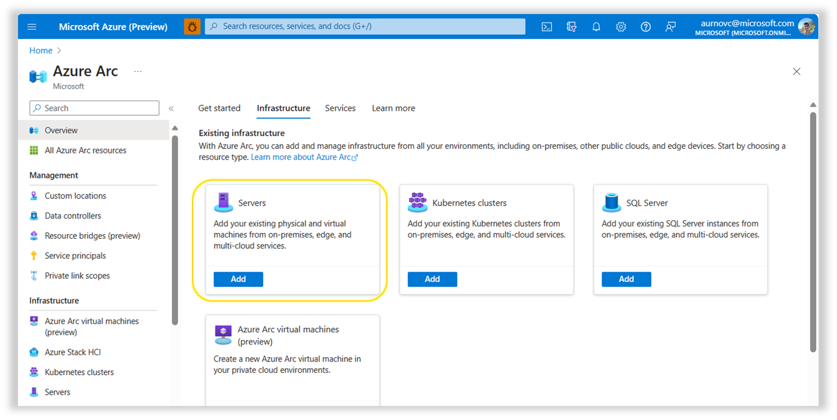
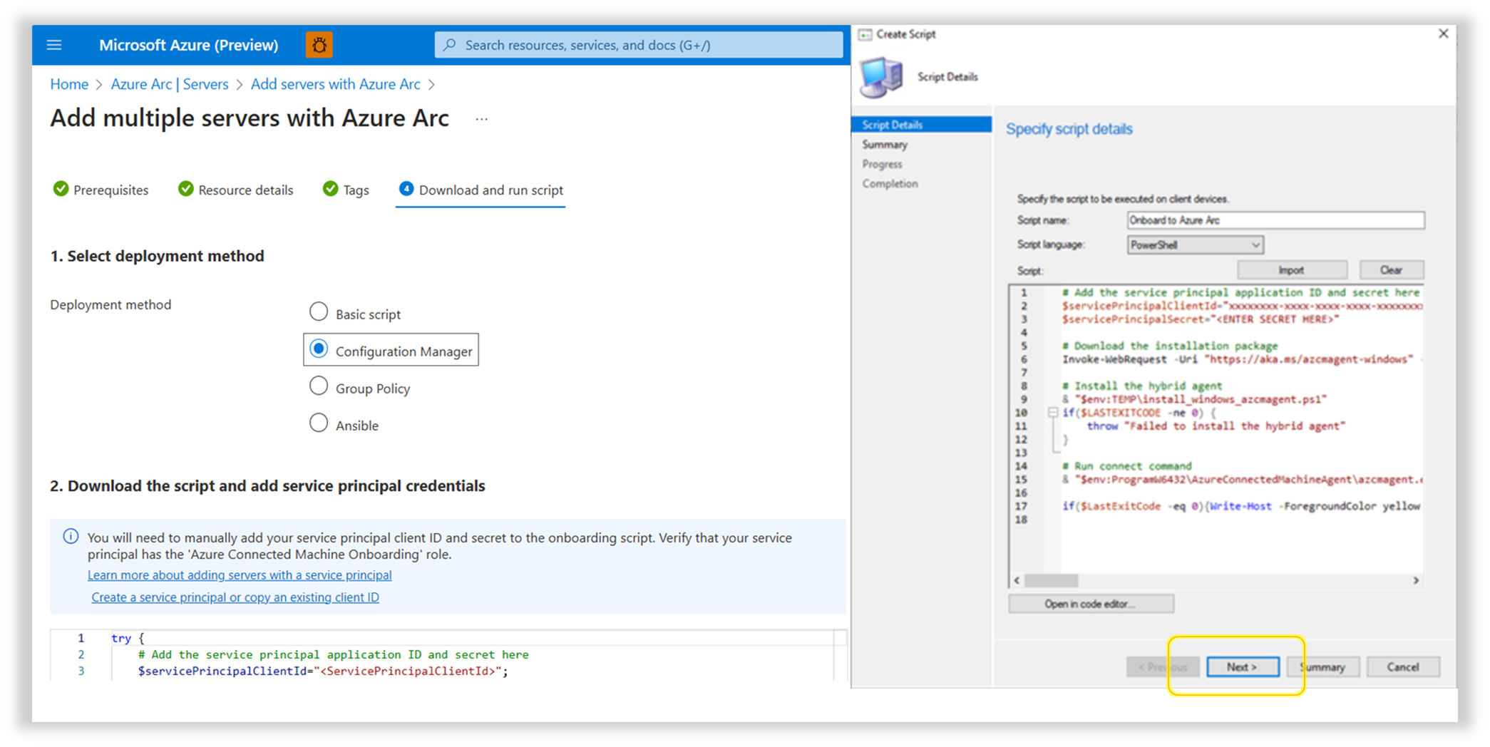
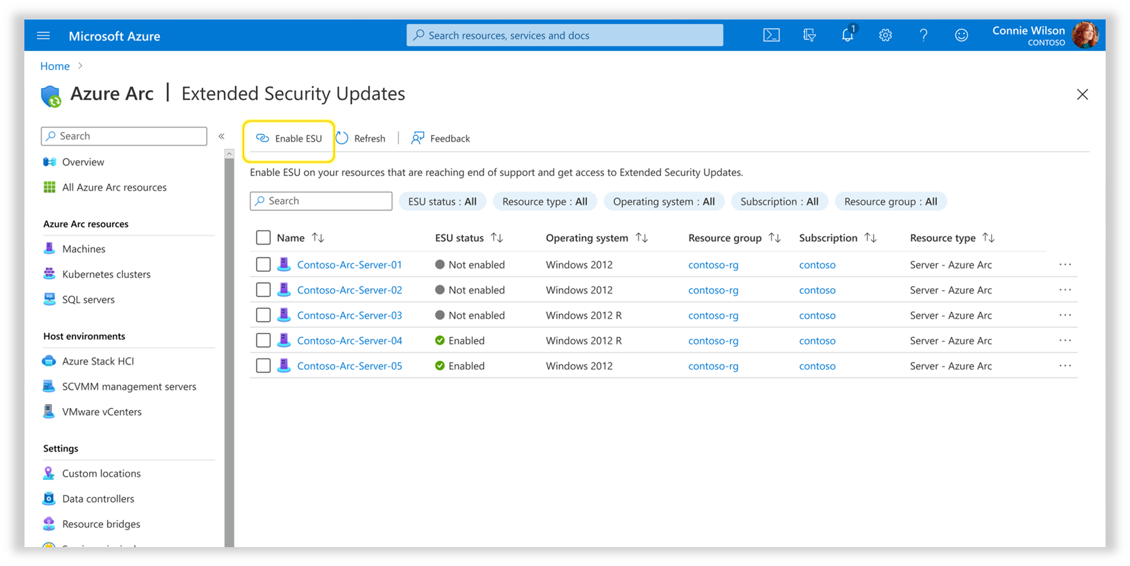
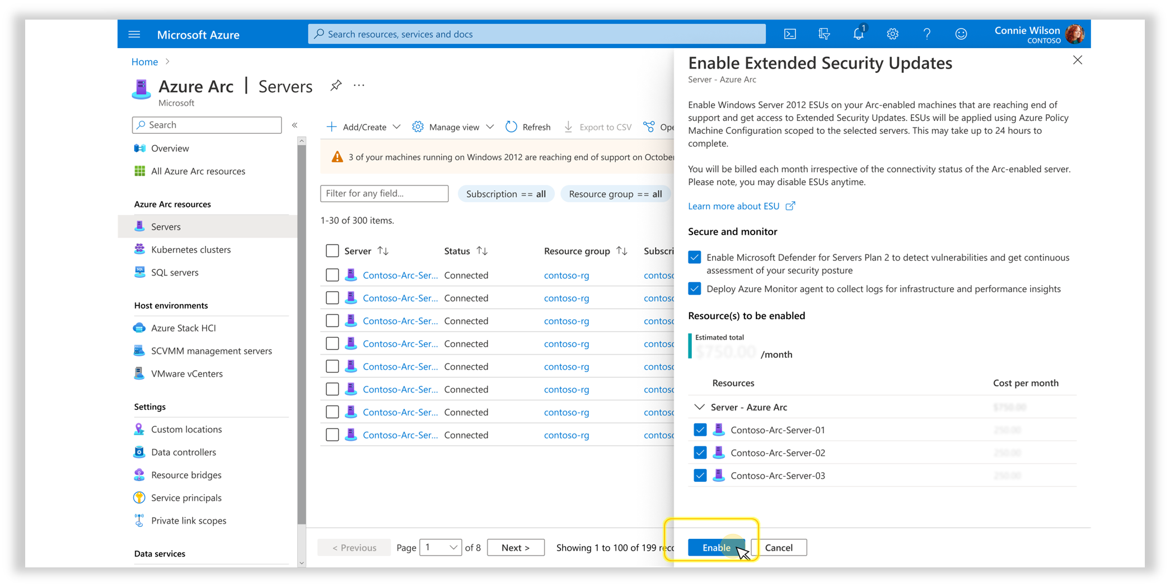
Obtención de ESU para Windows Server a través de Azure Portal aquí.
Paso 1: Vaya a la hoja de Azure Arc en el Portal de Azure y comience a incorporar servidores a Azure Arc haciendo clic en "Servidores".
Paso 2: Incorporación de servidores de Azure Arc descargando Azure Connected Machine Agent e instalando el agente mediante SCCM, PowerShell o la herramienta que prefiera
Paso 3: Ver el inventario de Windows Server para servidores habilitados y no habilitados con ESU a través de 'Estado de ESU'.
Paso 4: Activar las ESU a través de Azure Portal mediante la asignación de una directiva de Azure. Además, agregue Microsoft Defender for Cloud y Azure Monitor.

Slide 63
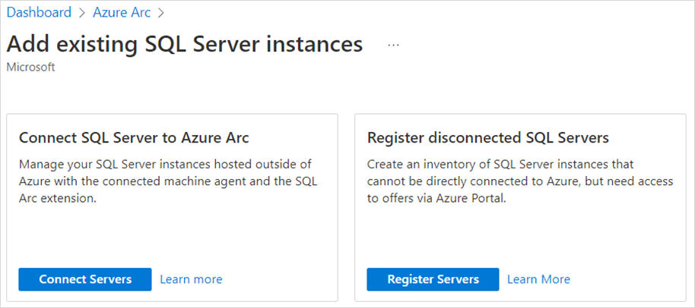
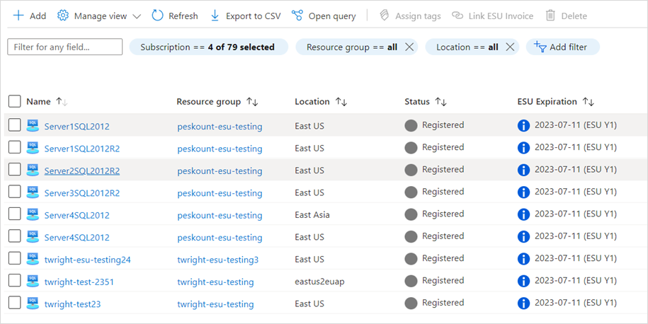
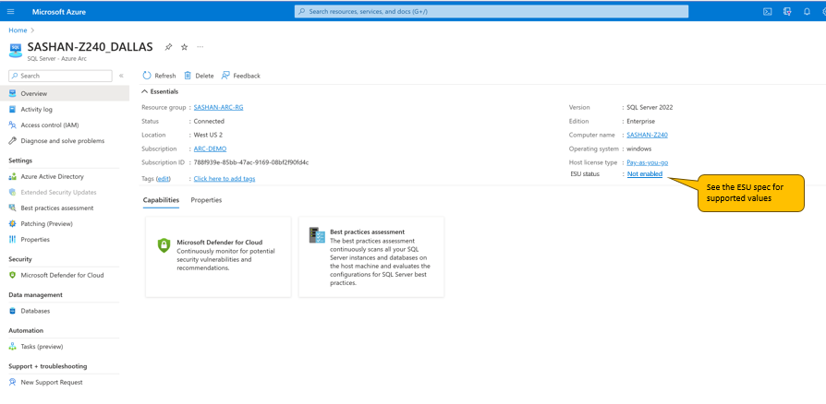
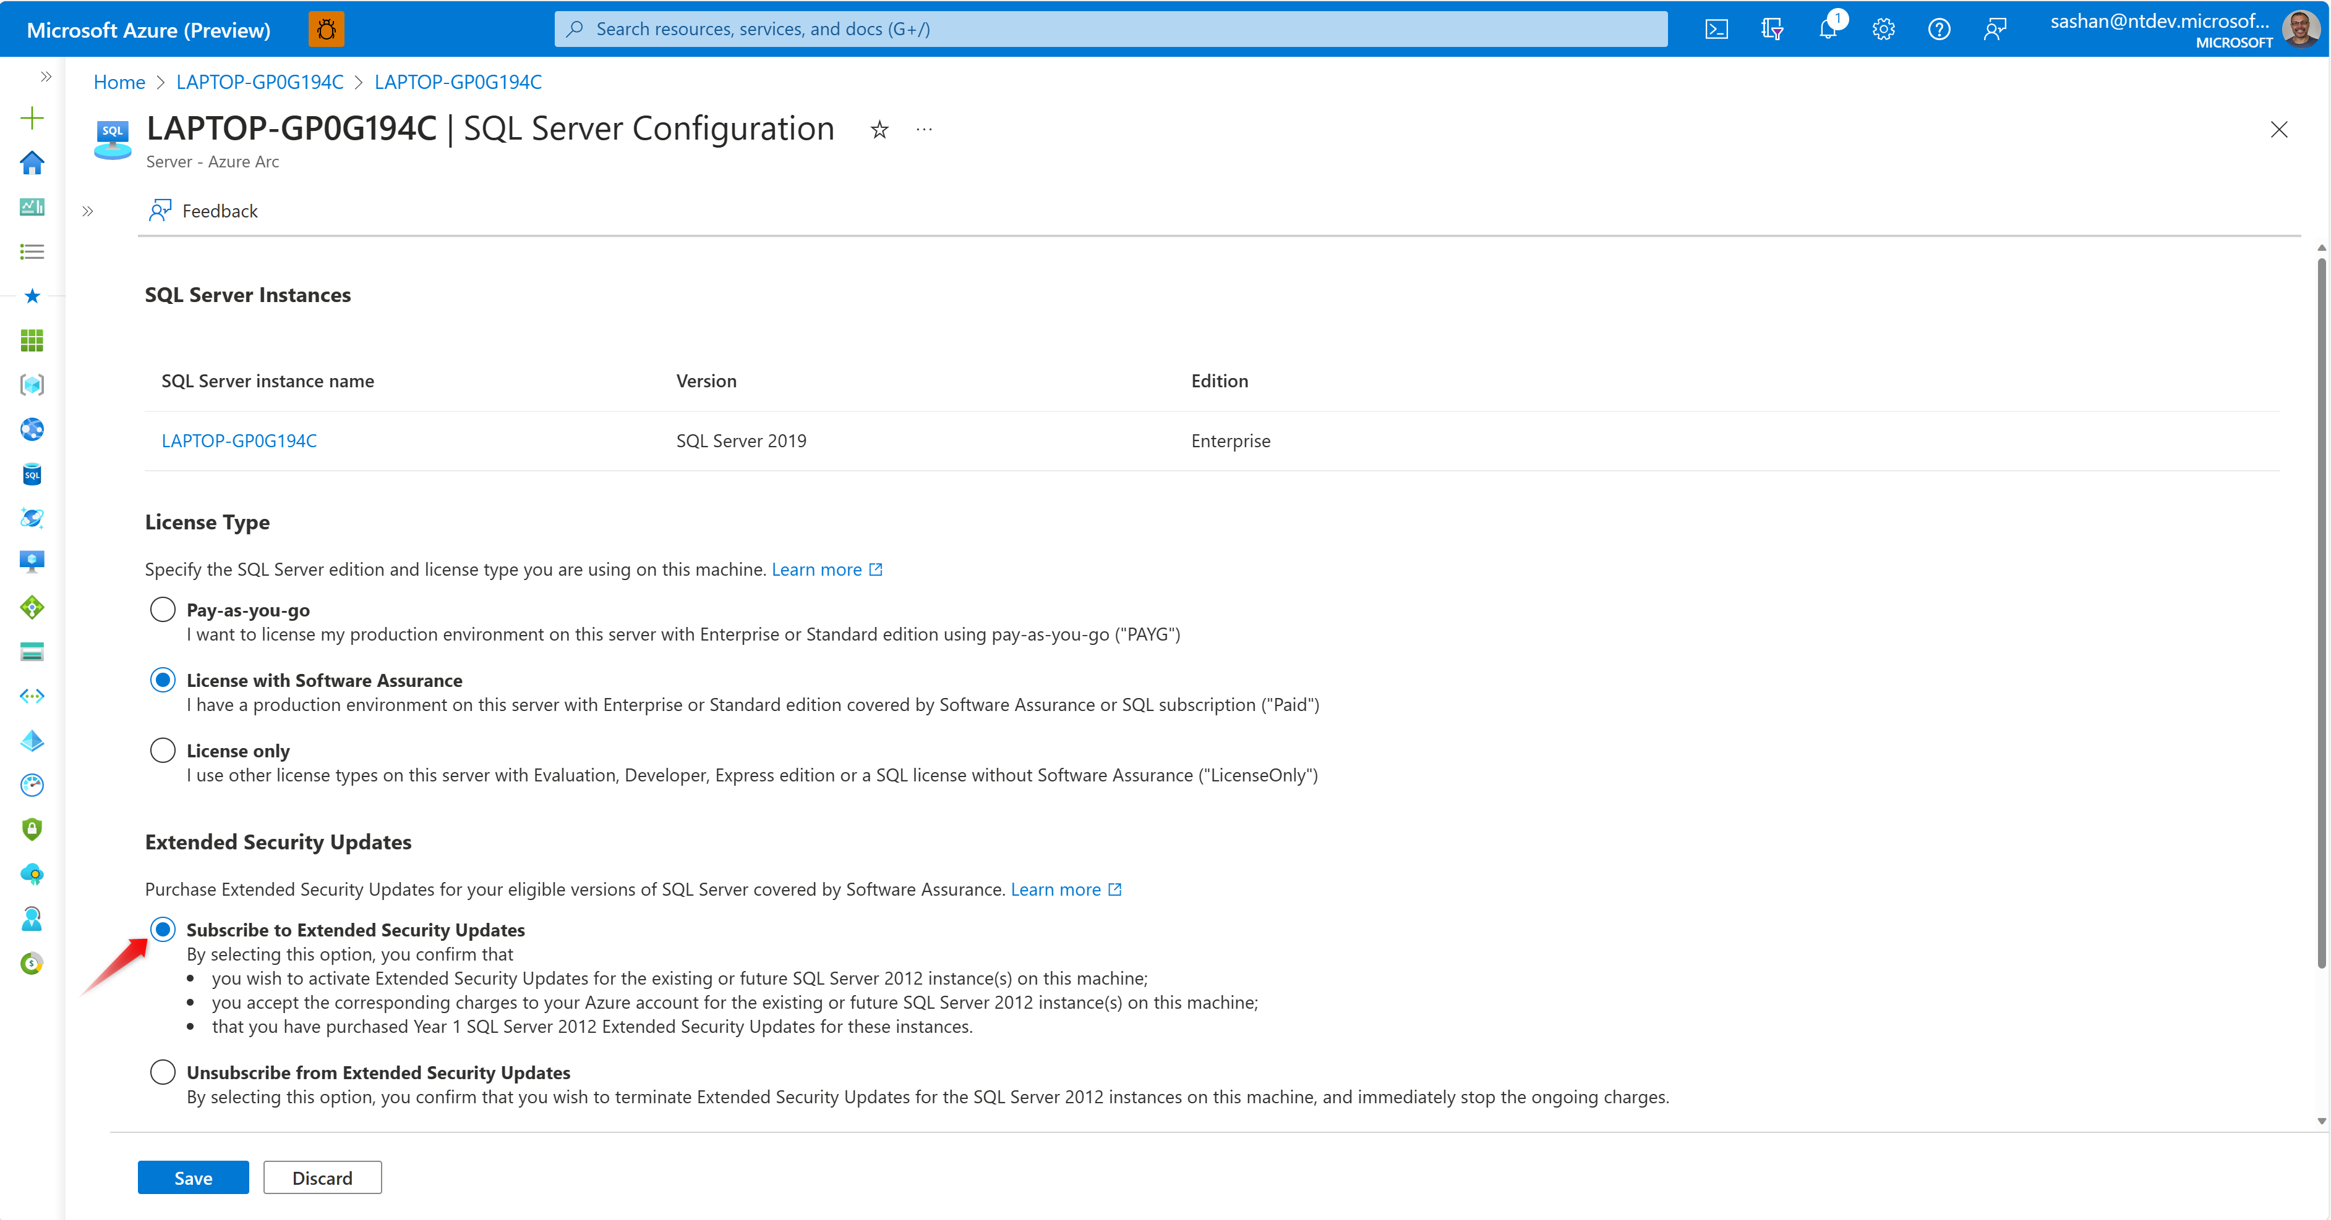
Obtención de ESU para SQL Server a través del nuevo Azure Portal aquí.
Paso 1: Conectar y registrar las opciones del cliente.
Paso 2: Ver el inventario de SQL para las instancias de SQL conectadas y registradas
Paso 3: Profundice en las opciones de ESU
Paso 4: Suscríbase a las actualizaciones de seguridad extendidas
SQL Server 2012
SQL Server 2012

Slide 64
Precios de las ESU
Nuevos precios para Windows Server 2012 y 2012 R2 y SQL Server 2012
Los clientes elegibles podrán comprar actualizaciones de seguridad extendidas para su entorno local. Las licencias se venden en paquetes de 2 núcleos para SQL Server y paquetes de 2 o 16 núcleos para Windows Server 2012/R2 y tienen un precio equivalente al precio total de la licencia anual.
New: ESU habilitadas por Azure Arc
 | Año 1 | Año 2 | Año 3
SQL Server* | N/A | 100% | 100%
Windows Server | 100% | 100% | 100%
Se trata de un nuevo servicio de Azure. Se factura mensualmente y aparece en la factura de Azure de los clientes y en Cost Management + Billing en el Portal de Azure. Los clientes pagan el mismo precio, pero se paga en incrementos mensuales.
ESU tradicionales adquiridas a través del Centro de servicios de licencias por volumen
 | Año 1 | Año 2 | Año 3
SQL Server* | N/A | 100% | 100%
Windows Server | 100% | 100% | 100%
Esta es la ESU tradicional pagada en cuotas anuales.
*Las actualizaciones de seguridad extendidas de SQL Server 2012 Año 1 ya no están disponibles. 100% se basa en los precios actuales

Slide 65

Comenzar
Inicio rápido de Azure Arc: https://aka.ms/AzureArcJumpstart
Azure Arc
Cualquier infraestructura, cualquier nube
Aprende más
Página web de Azure Arc: https://aka.ms/arc
Documentación técnica: https://aka.ms/AzureArcDocs
Ruta de aprendizaje de Azure Arc: https://aka.ms/LearnHybridArc
Actualizaciones de seguridad extendidas habilitadas por Azure Arc: How to prepare to deliver Extended Security Updates for Windows Server 2012 through Azure Arc - Azure Arc | Microsoft Learn

Slide 66
Gracias
Notes:
Gracias.

